Slide 1
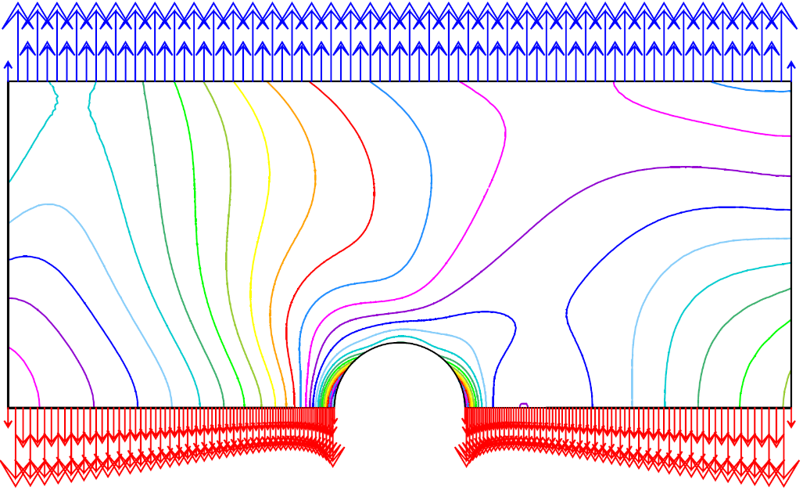
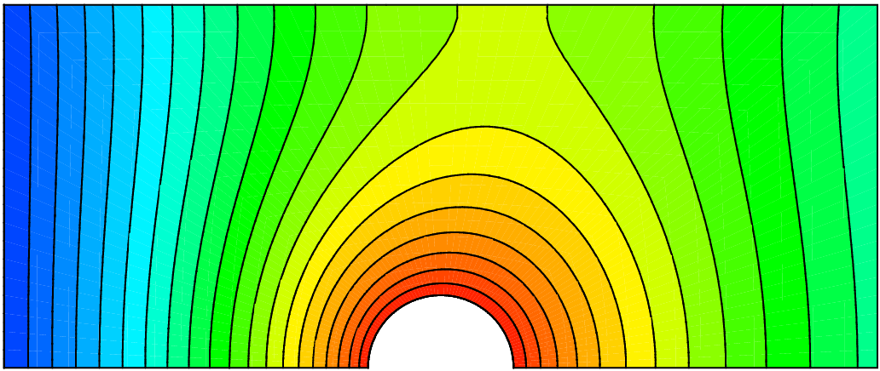
Débuter avec Cast3M Calculs thermo mécaniques disponible sur : http://www-cast3m.cea.fr/index.php?xml=formations
François DI PAOLA
Dernière modification : 17 mars 2022

Slide 2
sommaire
Présentation de Cast3M
Le langage Gibiane
Travaux dirigés comportement thermo-mécanique d'une structure avec cavité circulaire
Compléments
Description des objets Gibiane

Slide 3
Présentation de Cast3M

Slide 4
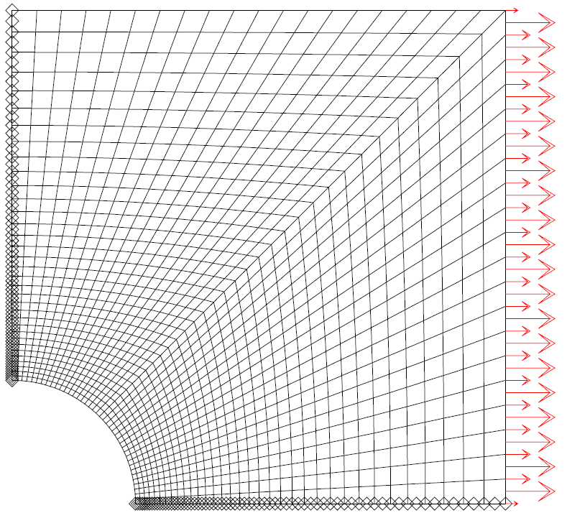
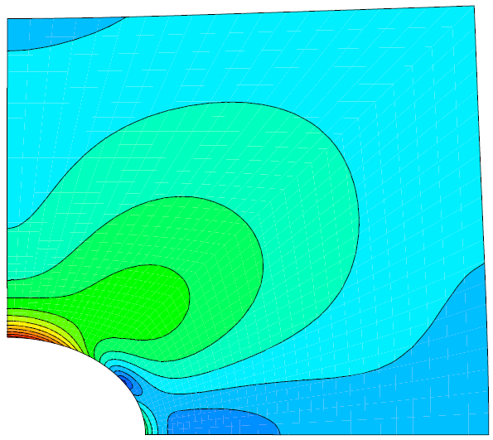
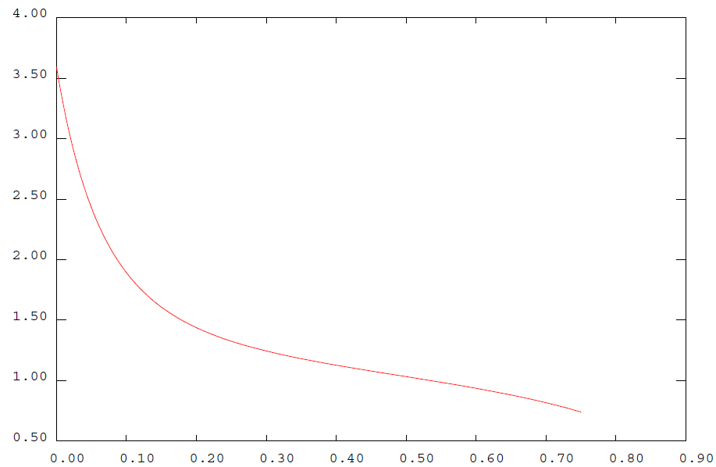
Cast3M, quid ?
Logiciel de simulation utilisant la méthode des éléments finis en mécanique/thermique des structures et des fluides
Résolution d'équations aux dérivées partielles par la méthode des éléments finis
Système complet : solveur, pré/post-processeur, visualisation, import/export des données …
Basé sur un langage de commande : Gibiane (orienté objet)

Slide 5
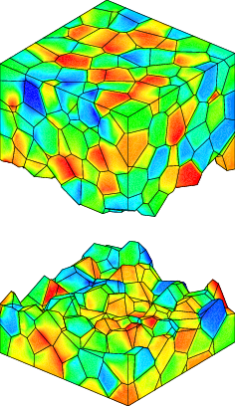
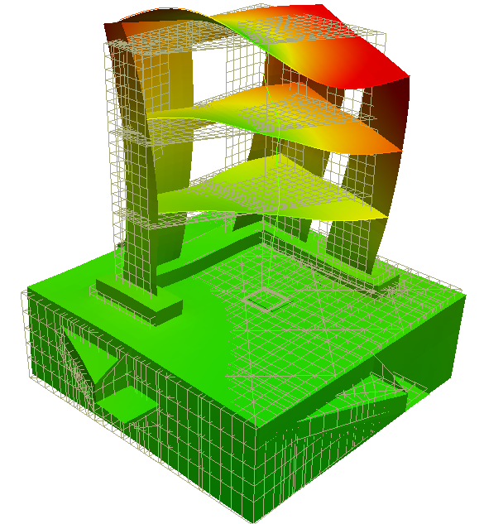
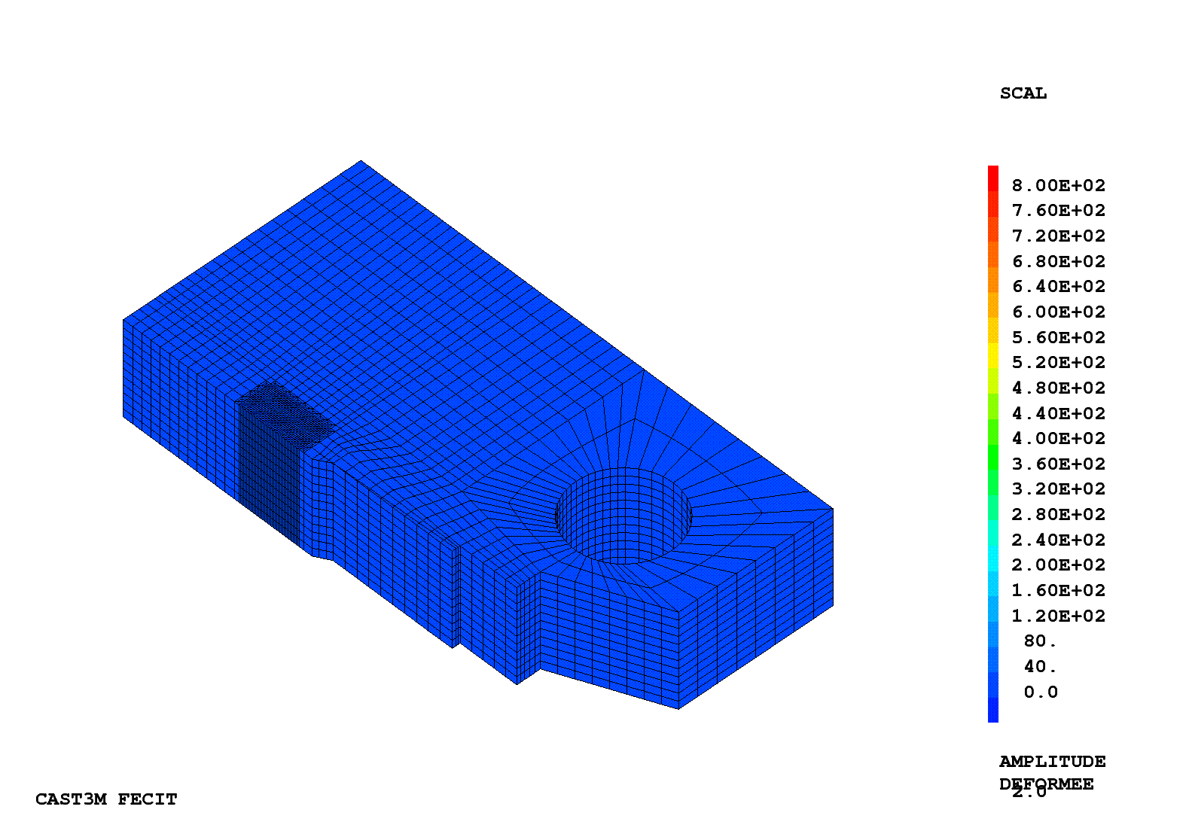
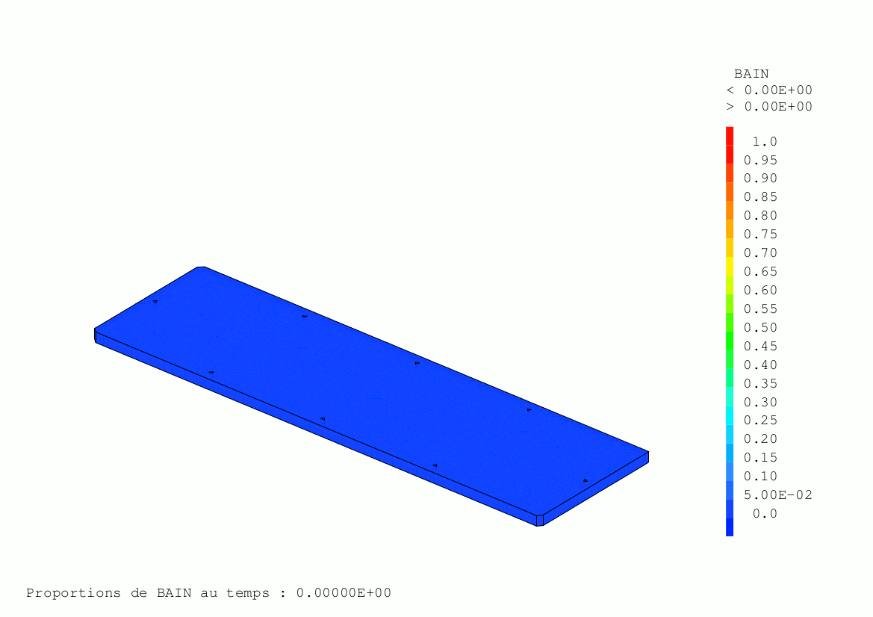
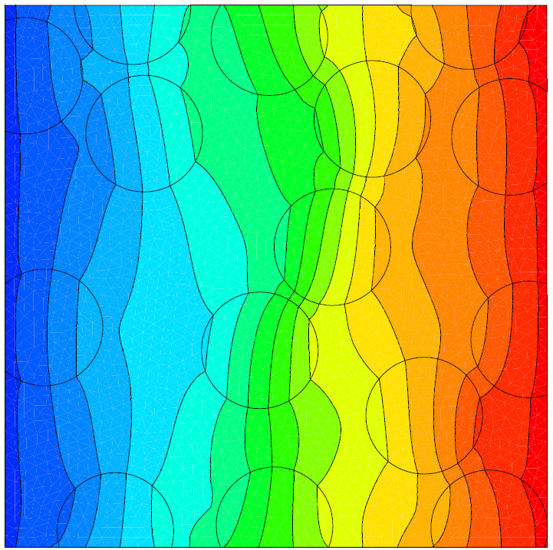
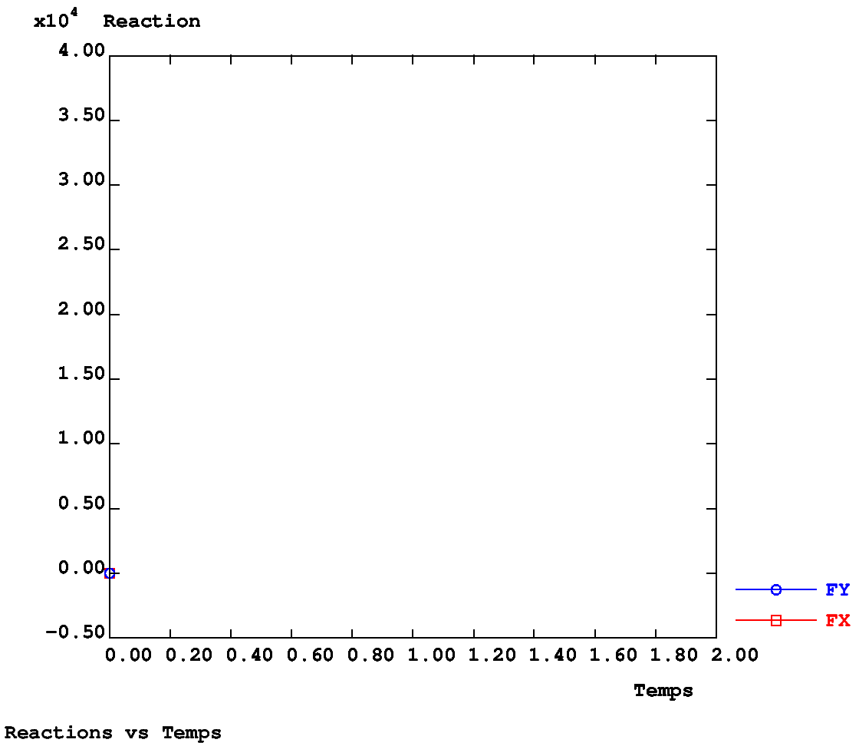
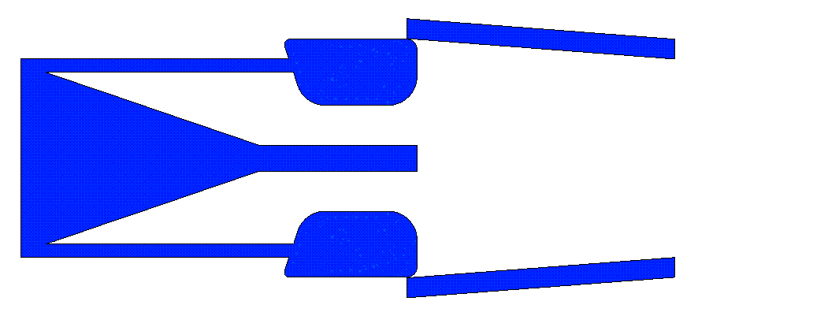
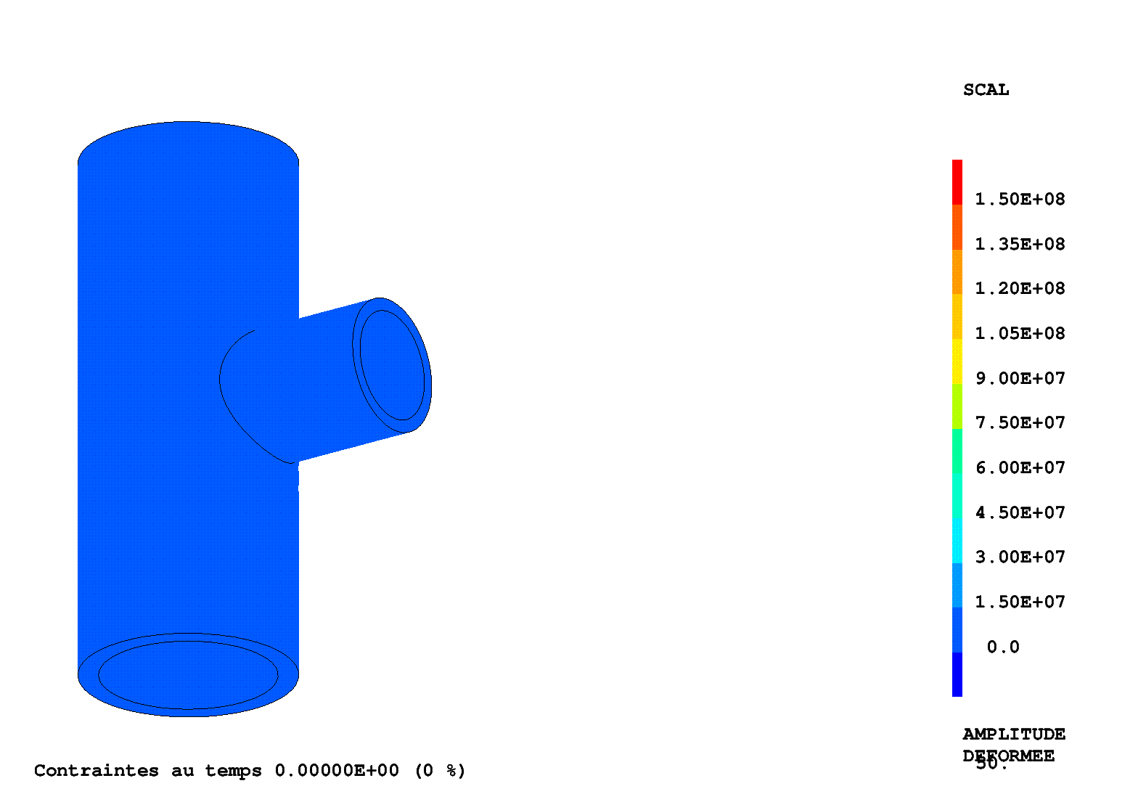
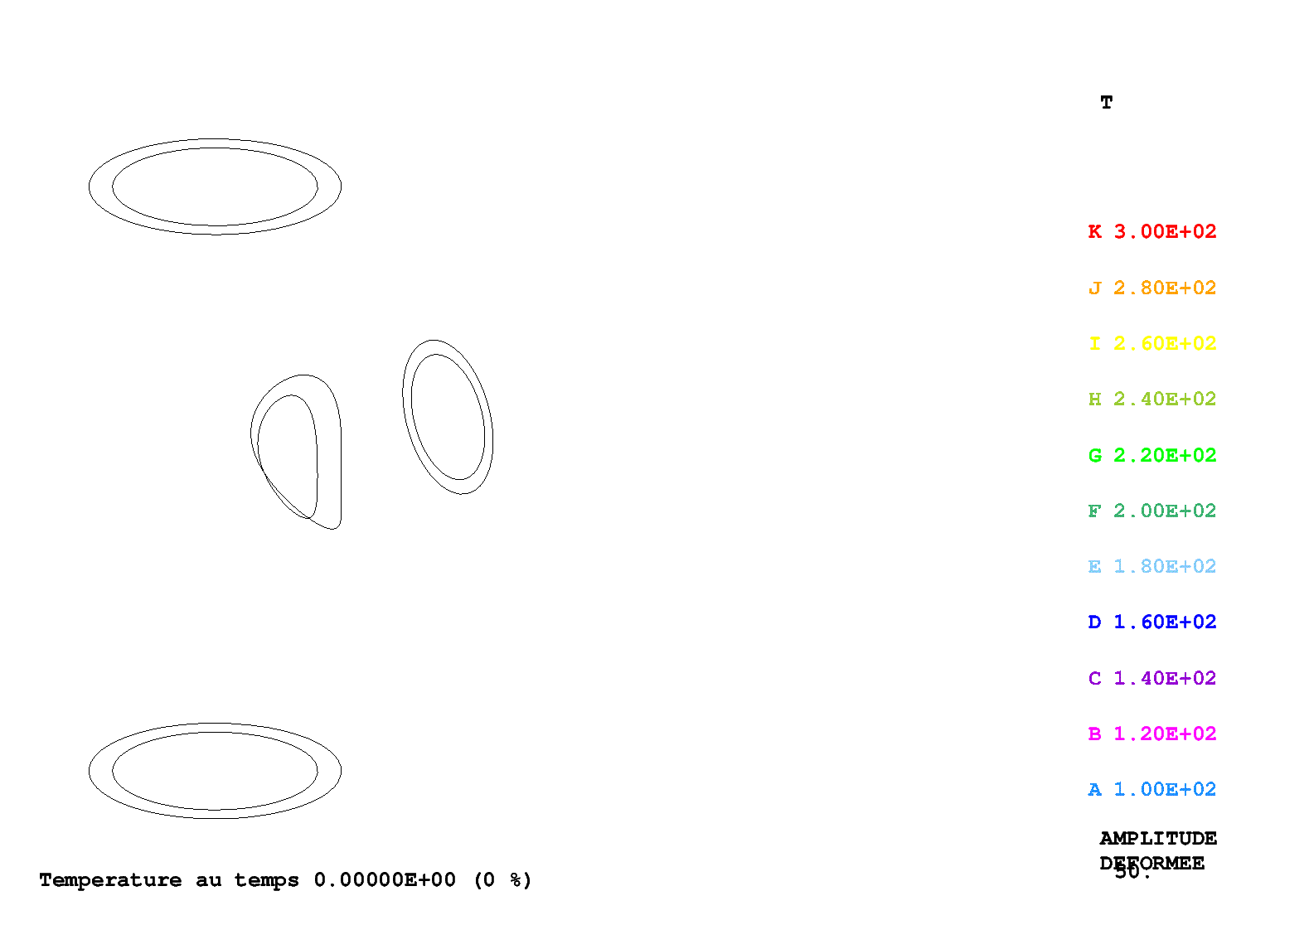
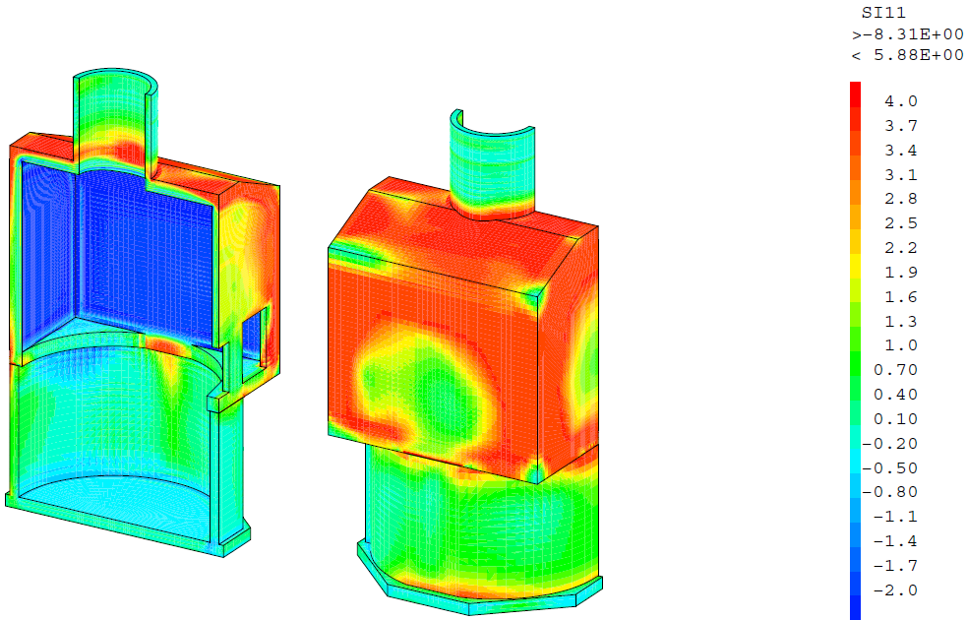
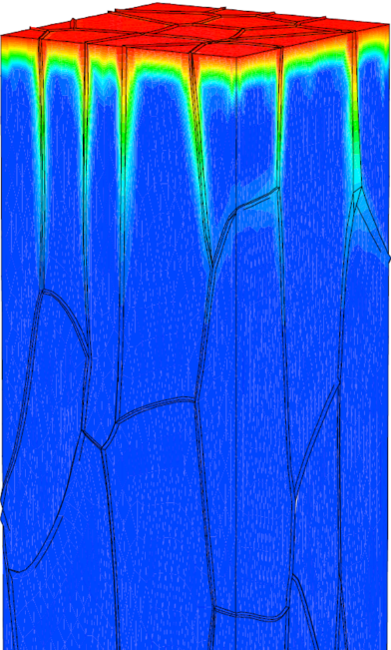
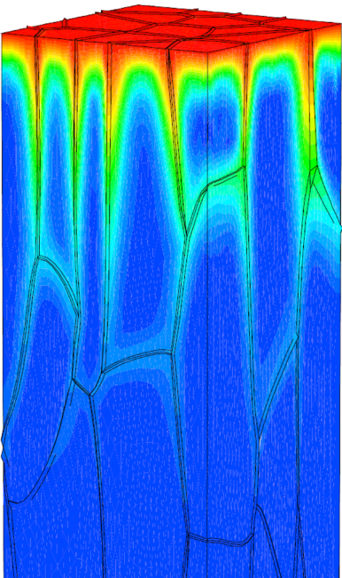
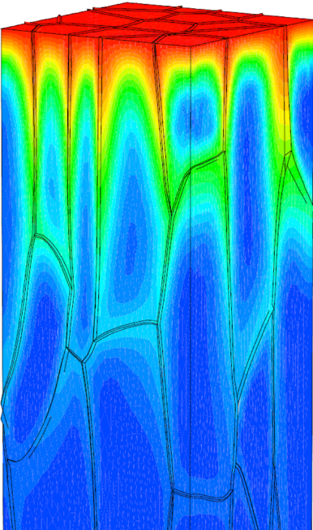
De nombreux domaines d'application
Mécanique des structures (historique)
Quasi-statique (non linéarités matériau, géométrie, conditions limites)
Contact/frottement, Flambage
Dynamique (temporelle, modale, interaction fluide structure)
Rupture (XFEM, propagation dynamique, zones cohésives, …)
Thermique
Conduction, convection, rayonnement, changement de phase
Fluides
Métallurgie
Magnétostatique
Diffusion multi espèces (loi de Fick)
Couplage thermo-hygro-mécanique

Slide 6
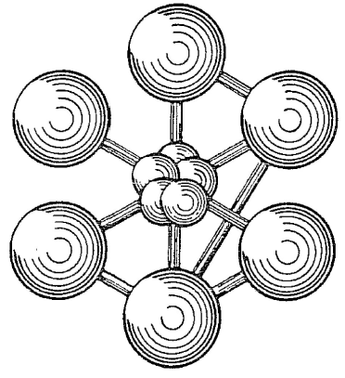
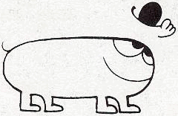
Un peu d'histoire
1970
AQUAMODE
CEASEMT : plusieurs codes de calcul en mécanique
COCO (maillage), ESPACE, TEMPS, VISU (post-traitement),
SANSON (prop. équivalentes)
TEDEL (poutres, tuyaux), TRICO (coques), BILBO (massifs)
PASTEL (2D, plasticité) ➔ INCA
DELPHINE (thermique), AQUAMODE (analyse modale)
Démarrage de GIBI (mailleur)
Lancement de Castem 2000 (basé sur GIBI)
Présentation officielle de Castem2000
Procédures, mécanique des fluides et autres physiques
Développement d'outils métier (Toutatis, Esus, …)
Castem 2000 ➔ Cast3M
Plateforme de développement d'outils métier (Pléiades, Alliance, …)
Nouveaux outils métier (Brasero, Gerboise, Rotor, …)
TRICO
INCA
COCO
ESPACE
SANSON
TEMPS
VISU
TEDEL
BILBO
1981
DELPHINE
1983
1986
1990
2000

Slide 7
quoi, où, comment, combien, qui ?
Multi plateformes
Windows, Linux, macOS …
Où télécharger Cast3M ?
http://www-cast3m.cea.fr/index.php?page=dlcastem
Accès au code source
Développement communautaire
Compilateur / Editeur de liens fournis
Prix
Gratuit pour la recherche et l’enseignement
Payant pour une utilisation commerciale
Quelques utilisateurs/clients
Universités, écoles d’ingénieurs …
IRSN, EDF, SNCF, CNRS, Framatome, Air Liquide, CERN, …
Outil de référence IRSN pour les analyse de sureté des installations nucléaires françaises
Outil de référence Framatome pour l’analyse en mécanique de la rupture

Slide 8
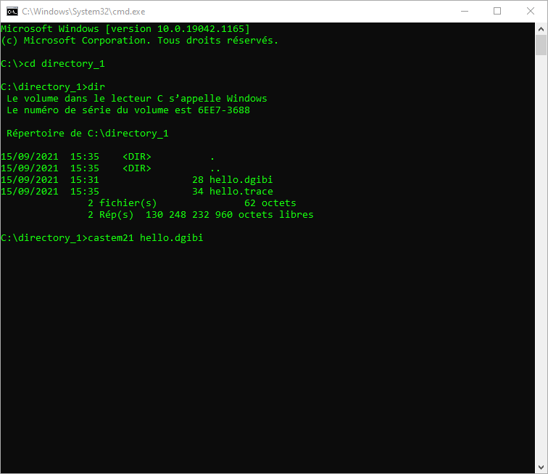
Comment utiliser Cast3M ?
1) Écrire un fichier texte en Gibiane
l'enregistrer dans un répertoire de travail
2) Ouvrir un terminal / invite de commandes
et se placer dans le répertoire quelques commandes Linux basiques :
ls lister le contenu d'un répertoire
cd ici/la_bas changer de répertoire
pwd afficher le répertoire courant
3) Lancer Cast3M sur ce fichier
castem22 hello.dgibi
On peut aussi l’utiliser sans fichier .dgibi
(mode interactif) :
castem22

Slide 9
Le site web Cast3M
Le site web Cast3M : "the place to be"
http://www-cast3m.cea.fr
Présentation de Cast3M
Formation et tutoriels vidéo
Documentation (notices, manuels, sources, exemples)
Fiches d'anomalie et de développement
Téléchargements
Contact : support Cast3M
Communauté : liste de diffusion, club Cast3M

Slide 10
Le langage Gibiane

Slide 11
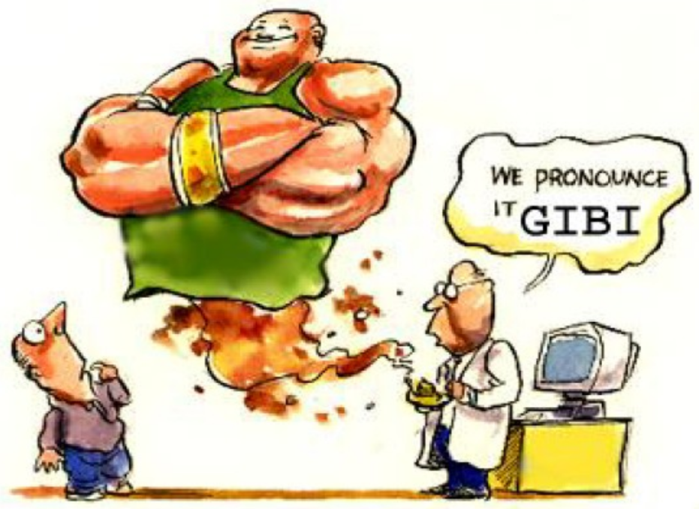
Le langage Gibiane : présentation
Langage destiné au calcul EF mais aussi
un vrai langage de programmation
Objets classiques (entiers, flottants, chaines, logiques, tables …)
Instructions conditionnelles
Boucles itératives
Sous structuration
Récursivité …
Langage interprété
Le programme peut être exécuté dès que le script est modifié
Le programme peut être exécuté en mode interactif
Langage orienté objet
Tout est traité comme un objet
Pas besoin de déclarer les variables ou de spécifier leur type
Mots clefs en français
Programmation facile et rapide

Slide 12
Gibiane : règles de syntaxe
Ligne(s) de commande
500 caractères max par instruction
Une instruction peut être écrite sur plusieurs lignes
Se termine par un point virgule ;
Le symbole d'affectation est le signe égal =
Insensibilité à la casse pour tous les noms d'objets
TOTO = 3.14 ;
A = 2. * tOTo ; ici la variable A vaut bien 6.28
sauf les chaines de caractères 'blabla' ≠ 'BLABLA' délimitées par des simples quotes mot1 = 'Salut a vous' ;
Fin du fichier de données
par la commande FIN ; ➔ arrêt de Cast3M
par une ligne vide ou un EOF ➔ mode interactif
Ligne de commentaire : commence par *
Lignes vides autorisées partout

Slide 13
Gibiane : règles de syntaxe
Pas de priorité des opérations (lecture de gauche à droite)
1+2*3 = 9 ➔ penser à utiliser des parenthèses
1+(2*3) = 7
Quelques interdictions
Pas de tabulations ➔ messages d'erreur incompréhensibles
Pas de double quotes "
Quelques (fortes !) recommandations
Pas de caractères spéciaux (é, ç, ~, et autres œ)
Utiliser une indentation (avec des espace) !!!
Régler son éditeur de texte
coloration syntaxique, remplacement des tabulations par des espaces, …
Quelques erreurs classiques
Point virgule ; oublié en fin de ligne ➔ la lecture de l'instruction continue !
Apostrophe ’ oubliée à la fin d’une chaine de caractères ➔ la définition de la chaine continue !

Slide 14
Gibiane : exemple de syntaxe
Pas bien !
N = 7 ; F = 1 ;i=1;
REPETER boucle1;
sI (i <eg N) ;
f = F * I ;I=i+1;
SINON;quitter BOUCLE1 ;
finsi;
FIN BOUCLE1;
message F ;FIN ;
Bien !
** Initialisation d’un entier N
N = 7 ;
** Calcul de la factorielle du nombre entier N
F = 1 ;
I = 1 ;
REPETER BOUCLE1 ;
SI (I <EG N) ;
F = F * I ;
I = I + 1 ;
SINON ;
QUITTER BOUCLE1 ;
FINSI ;
FIN BOUCLE1 ;
** Affichage du resultat
MESSAGE F ;
FIN ;

Slide 15
Gibiane : objets
Définition
Désigne toute structure de données/résultats munie d'un type (éventuellement d’un sous-type) et d'un nom
Nom des objets
Donné par l’utilisateur
Limité à 24 caractères ( a…z A…Z 0…9 _ )
Pièges
Plus de 24 caractères : les surnuméraires sont ignorés
Utilisation du tiret – ➔ interdit !
Caractères accentués é, è ➔ interdit !
Type des objets
Il existe plus de 40 types d'objets différents
Une liste des objets les plus utilisés est donnée à la fin de cette présentation (lien)

Slide 16
Gibiane : objets
Exemples (non exhaustif)
OBJ1 = 3 ; type ENTIER
OBJ2 = 3.14 ; type FLOTTANT
OBJ3 = 'Comment ca va ?' ; type MOT
OBJ4 = VRAI ; type LOGIQUE
poin1 = POIN 0. 0. ; type POINT
poin2 = POIN 1. 3. ; type POINT
OBJ5 = DROI 8 poin1 poin2 ; type MAILLAGE
LIST OBJ5 ;
MAILLAGE 3520406 : 8 élément(S) de type SEG2
0 sous-référence(s)
1ère ligne numéro élément : 2ème couleur : 3ème... noeud(s)
1 2 3 4 5 6 7 8
DEFA DEFA DEFA DEFA DEFA DEFA DEFA DEFA
1 3 4 5 6 7 8 9
3 4 5 6 7 8 9 2

Slide 17
Gibiane : opérateurs
Définition
Désigne tout traitement muni d'un nom (instruction Gibiane) qui construit un ou plusieurs objets nouveaux à partir d'un ou plusieurs objets existants
Noms des opérateurs
Imposé à l’utilisateur
Ce sont des instructions Gibiane
Insensibles à la casse
Cast3M ne lit que les 4 premiers caractères (DROITE = DROI)
Quelques exceptions : forme abrégée
DROI ➔ D (ou d)
CERC ➔ C (ou c)

Slide 18
Gibiane : opérateurs
Exemples d'appel à un opérateur (invocation)
Cas courants (1 objet à gauche du =)
obj1 = OPER obj2 ;
obj3 = OPER obj4 obj5 ;
obj6 = obj7 OPER obj8 obj9 ;
Cas exceptionnels (plusieurs objets à gauche du =)
obj1 obj2 obj3 = OPER obj4 obj5 ;
Opérateur "sans nom" : création de POINTS
en dimension 2 Point1 = 0. 0. ;
en dimension 3 Point1 = 0. 0. 0. ;

Slide 19
Gibiane : opérateurs
L'ordre des opérandes
est indifférent si les opérandes sont de type différents (sauf exception dans la documentation)
est important si plusieurs opérandes du même type
Surcharge d'un objet
Toujours possible, l'ancien objet disparait
A = 'Salut' ; ➔ A est du type MOT
B = 28 ;
C = 3 ;
A = B**C ; ➔ A est du type ENTIER et vaut 21952
Pièges
Nom d'objet = nom d'opérateur ➔ appel à l'opérateur impossible, sauf si on l'appelle en capitales entre quotes A = 'OPER' B C ;
et en majuscules !
Objet nommé c, C, d ou D !

Slide 20
Gibiane : directives
Définition
Commande sans symbole d'affectation =
Ne crée pas de nouvel objet
Exemples
OPTI 'DIME' 3 'ELEM' 'CUB8' ;
OPTI 'TITR' 'Maillage de la piece' ;
DEPL mail1 'PLUS' (28. -0.3 20.03) ;
La directive OPTI est généralement la première instruction utilisée
Elle permet de fixer les options générales de Cast3M.
Exemples :
dimension de l'espace, éléments de maillage utilisés, taille de maille, nom du fichier de sauvegarde, calcul axisymétrique, et bien d'autres …

Slide 21
Gibiane : procédures
Définition
Ensemble nommé de commandes Gibiane muni d'une liste d'opérandes d'entrée et de sortie
Analogue à une subroutine Fortran ou à une fonction C
Nom des procédures
Comme un objet ordinaire (une procédure est un objet de type PROCEDUR)
Déclaration
DEBP ma_proc arg_e1*entier arg_e2*flottant ... arg_en*mchaml ;
commande 1 ;
commande 2 ;
...
commande k ;
FINP arg_s1 arg_s2 ... arg_sm ;

Slide 22
Gibiane : procédures
Invocation
Comme un opérateur ou une directive ordinaire
obj1 obj2 ... objm = ma_proc ent1 flot2 ... champn ;
Il existe des procédures pré-cablées dans Cast3M
Voir la liste : http://www-cast3m.cea.fr/index.php?page=notices
PASAPAS ➔ calculs non linéaires
FLAMBAGE ➔ calculs de flambage
DYNAMIC ➔ calculs dynamiques
THERMIC ➔ calculs thermiques
G_THETA ➔ calcul d’intégrales J et FIC (rupture)
…
il y en a d'autres, à découvrir en naviguant dans la documentation

Slide 23
Gibiane : procédures
Pièges
FINP manquant
➔ arrêt de Cast3M, message d'erreur parfois difficile à interpréter
FINP présent mais ; manquant
➔ arrêt de Cast3M, message d'erreur parfois difficile à interpréter
Invocation d'une procédure avant qu'elle ne soit déclarée
➔ arrêt de Cast3M, message d'erreur de l'opérateur = parfois difficile à interpréter

Slide 24
Gibiane : quelques instructions utiles
Débugage
INFO OPER ;
➔ affiche la notice d'un opérateur/directive/procédure
OPTI 'DONN' 5 ;
➔ arrêt de la lecture du fichier .dgibi
➔ lecture sur le terminal : mode interactif
OPTI 'DONN' 3 ;
➔ reprise de la lecture du fichier .dgibi (là où il s'est arrêté)
LIST OBJ1 ;
➔ liste le contenu de l'objet OBJ1
LIST 'RESU' OBJ1 ;
➔ liste un résumé du contenu de l'objet OBJ1
OPTI 'DEBU' 1 ; ➔ accès aux variables locales des procédures
TRAC OBJ1 (OBJ2) ;
➔ trace l'objet OBJ1 (maillage, champ, déformée, …)
MESS 'Je passe ici !' ;
➔ affiche un message

Slide 25
Documentation
Notices des opérateurs/directives/procédures
1) Directive INFO, par exemple : INFO EXTR ;
2) Page html locale : dans le répertoire d'installation
exemple sur un système Linux : /home/pierre_martin/CAST3M_2022/doc/index.html
exemple sur un système Windows : C:\Cast3M\PCW_22\doc\index.html
3) Le site web : http://www-cast3m.cea.fr/index.php?page=notices
attention, il s'agit de la version du jour !
Manuels utilisateurs
Sur le site web, à l'onglet "Documentation"

Slide 26
Travaux dirigés modélisation du comportement thermo-mécanique d'une structure avec cavité

Slide 27
Problème étudie et conditions aux limites
Thermique
Mécanique
Effort surfacique
Convection
Rayonnement
Flux de chaleur surfacique
Effort volumique (poids)
Source de chaleur volumique
Température imposée
Blocages (symétrie)

Slide 28
QUELQUES RAPPELS
Organisation d’un calcul élément-finis (4 grandes étapes)
1) Choix de la géométrie et du maillage
a) Définition des points lignes, surfaces, volumes
b) Discrétisation
2) Définition du modèle mathématique
a) Définition des du modèle (type d’analyse, formulation, comportement matériau, types d’éléments)
b) Définition des propriétés matérielles (module de Young, masse volumique, …)
c) Définition des propriétés géométriques (épaisseur des coques, moments quadratiques des poutres, …)
d) Définition des conditions aux limites/chargements
f) Définition des conditions initiales
3) Résolution du problème discrétisé
a) Calcul des matrices de rigidité et de masse pour chaque élément fini
b) Assemblage des matrices
c) Application des conditions limites/chargements
e) Résolution du système d’équations
4) Analyse et post-traitement des résultats
a) Calcul de quantités locales (déplacement, contraintes, déformation, …)
b) Calcul de quantités globales (déformation maximale, charge limite, …)

Slide 29
Fichiers solution
Les fichiers solution de cette formation sont des cas tests
Téléchargeables sur le site web, à la page des exemples :
http://www-cast3m.cea.fr/index.php?page=exemples
Trois fichiers sont utilisés :
formation_debutant_1_maillage.dgibi
formation_debutant_2_thermique.dgibi
formation_debutant_3_mecanique.dgibi

Slide 30
Chap. 1 : Choix de la géométrie et maillage
Objectif : créer un maillage paramétré de la structure
placer des points maîtres
mailler le contour fermé,
puis la surface par remplissage
Y
nlong
haut
nhaut
nqcg
nqcd
rayon
nbasg
nbasd
X
O
long

Slide 31
Chap. 1 : généralités et maillage
Options générales et paramètres
* OPTIONS GENERALES ET TYPE D'ELEMENTS GEOMETRIQUES
OPTI 'DIME' 2 'ELEM' 'QUA8' ;
* DEFINITION DES LONGUEURS ET DENSITES DE MAILLES
LONG = 24.E-1 ;
HAUT = 10.E-1 ;
RAYON = 2.E-1 ;
NLONG = 24 ;
NHAUT = 4 ;
NBASG = 10 ;
NBASD = 10 ;
NQCG = 8 ;
NQCD = 8 ;
Y
nlong
haut
nhaut
nqcg
nqcd
rayon
nbasg
nbasd
O
X
long
nouveaux objets ENTIER, FLOTTANT, MOT

Slide 32
Chap. 1 : généralités et maillage
Création de points géométriques
* CREATION DES POINTS D'APPUI DU MAILLAGE
PA = 0. 0. ;
PB = ((0.5 * LONG) – RAYON) 0. ;
PC = (0.5 * LONG) RAYON ;
PD = ((0.5 * LONG) + RAYON) 0. ;
PE = LONG 0. ;
PF = LONG HAUT ;
PG = 0. HAUT ;
PCEN = (0.5 * LONG) 0. ;
PG
PF
PC
PCEN
PA
PB
PD
PE
nouvel objet POINT

Slide 33
Chap. 1 : généralités et maillage
Création de lignes et du contour fermé
* CONSTRUCTION DES LIGNES DROITES (DROI ou D)
LIAB = DROI NBASG PA PB ;
LIDE = DROI NBASD PD PE ;
LIEF = D NHAUT PE PF ;
LIFG = D NLONG PF PG ;
LIGA = D NHAUT PG PA ;
* CONSTRUCTION DES CERCLES (CERC ou C)
(A vous de jouer: Consulter la notice)
* CONTOUR FERME OBTENU PAR ASSEMBLAGE DE LIGNES ELEMENTAIRES
CO = LIAB ET CE ET LIDE ET LIEF ET LIFG ET LIGA ;
nouvel objet MAILLAGE

Slide 34
Chap. 1 : généralités et maillage
Création de lignes et du contour fermé
* CONSTRUCTION DES LIGNES DROITES (DROI ou D)
LIAB = DROI NBASG PA PB ;
LIDE = DROI NBASD PD PE ;
LIEF = D NHAUT PE PF ;
LIFG = D NLONG PF PG ;
LIGA = D NHAUT PG PA ;
* CONSTRUCTION DES CERCLES (CERC ou C)
CE1 = CERC NQCG PB PCEN PC ;
CE = C NQCD CE1 PCEN PD ;
* CONTOUR FERME OBTENU PAR ASSEMBLAGE DE LIGNES ELEMENTAIRES
CO = LIAB ET CE ET LIDE ET LIEF ET LIFG ET LIGA ;
LIFG
LIGA
LIEF
CE
LIAB
LIDE

Slide 35
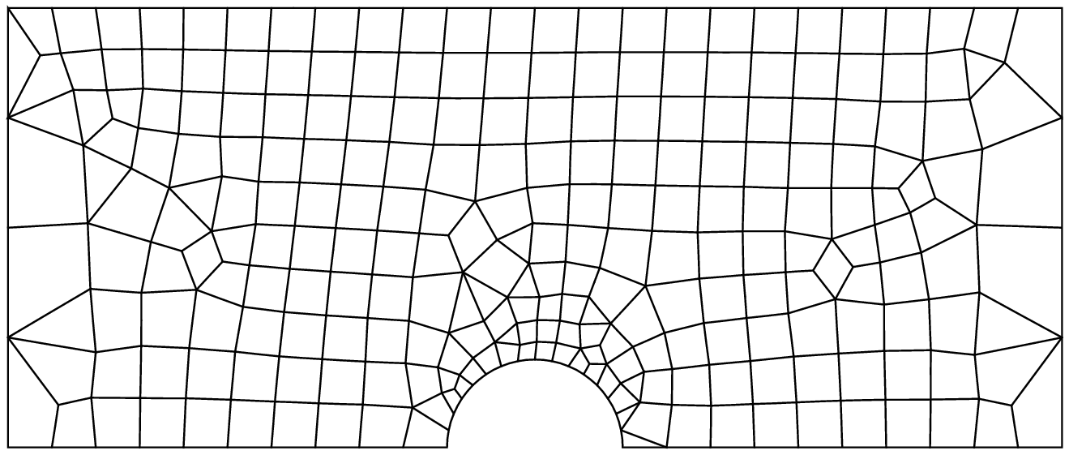
Chap. 1 : généralités et maillage
Maillage de la surface (maillage libre depuis le contour fermé)
SU = SURF CO ;
TRAC SU ;

Slide 36
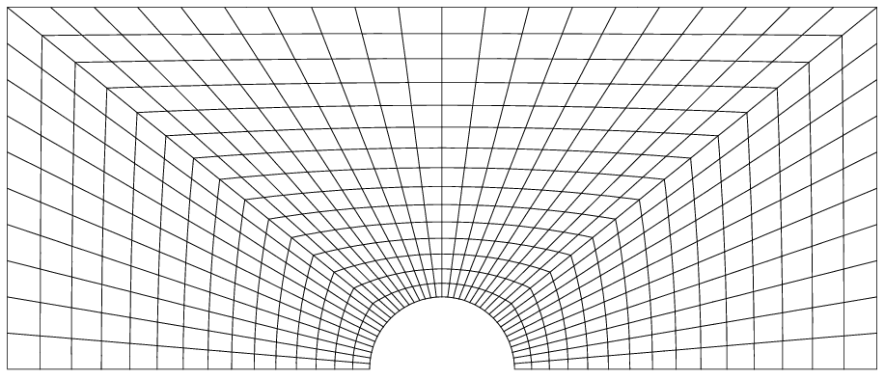
Chap. 1 : généralités et maillage
Objectif : créer un maillage régulier de la structure
- ne contient plus que des quadrangles
- taille de maille maîtrisée
- respecte la symétrie de la pièce

Slide 37
Chap. 1 : généralités et maillage
Objectif : créer un maillage régulier de la structure
maillage réglé, symétrie, taille de maille variable
PG
PH
PF
nhaut = 10
PC
nqcg = 20
PA
densité « taille de maille » variable 0.1 – 0.05
PB
PCEN
PD
PE

Slide 38
Chap. 1 : généralités et maillage
Maillage de la surface (maillage réglé entre 2 lignes)
NHAUT = 10 ;
NQCG = 20 ;
PH = (placer le point PH ➔ POIN)
LIHG = (définir le segment HG ➔ DROI)
LIGA = (définir le segment GA ➔ DROI)
CE1 = (définir le 1/4 de cercle CE1 ➔ CERC)
SU1 = (mailler la surface SU1 ➔ REGL)
SU2 = (faire la symétrie de SU1 ➔ SYME)
SU = (assembler les deux surfaces ➔ ET)

Slide 39
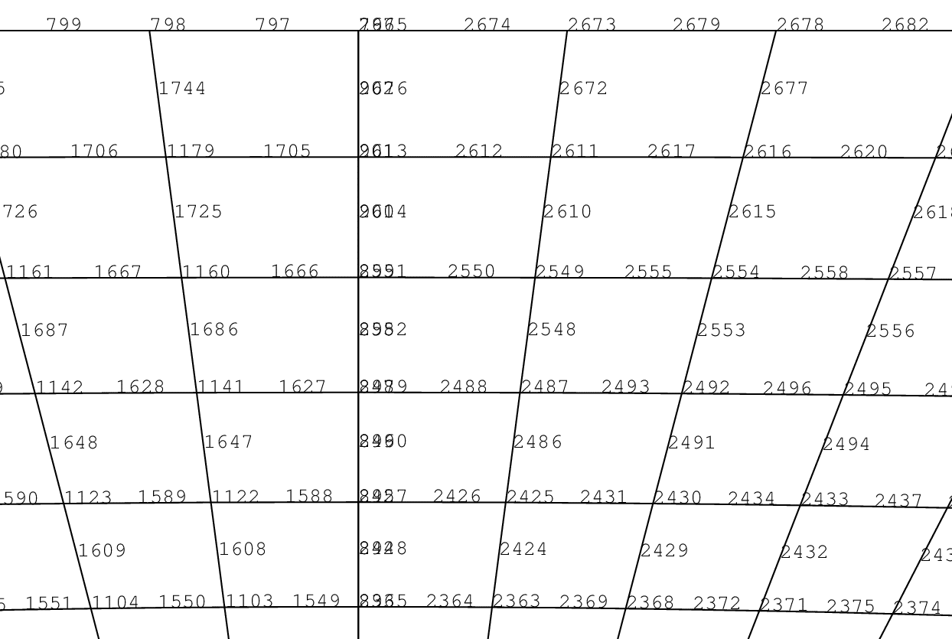
Chap. 1 : généralités et maillage
Maillage de la surface (maillage réglé entre 2 lignes)
NHAUT = 10 ;
NQCG = 20 ;
PH = (0.5 * LONG) HAUT ;
LIHG = DROI (NQCG - NHAUT) PH PG ;
LIGA = DROI NHAUT PG PA ;
CE1 = CERC NQCG PB PCEN PC ;
SU1 = REGL 'DINI' 0.05 'DFIN' 0.1 (INVE CE1) (LIHG ET LIGA) ;
SU2 = SU1 SYME 'DROI' PCEN PH ;
SU = SU1 ET SU2 ;
TRAC SU ;

Slide 40
Chap. 1 : généralités et maillage
Élimination des nœuds doubles, directive ELIM
ELIM SU 1.E-9 ;
TRAC SU ;
➔ tous les nœuds de SU espacés de moins de 10⁻⁹ m sont fusionnés en un seul
➔ ne change pas le type des éléments initiaux
➔ directive à utiliser avec parcimonie !
Voir aussi l'opérateur REGE
➔ régénération des éléments à nœuds confondus
➔ changement du type d'éléments si besoin

Slide 41
Chap. 1 : généralités et maillage
Récupération de zones maillées
* RECUPERATION DU MAILLAGE DU DEMI CERCLE, DE LA LIGNE SUPPERIEURE
* ET DES LIGNES INFERIEURES AVEC 'POIN' ET 'ELEM'
CSU = CONT SU ; (Récupération du contour de SU)
PCE = SU POIN 'SPHE' PCEN PC 1.E-9 ; (Récupération des points situés sur le cercle CE)
CE = CSU ELEM 'APPU' 'STRI' PCE ; (Récupération des éléments qui contiennent ces points)
PLHAUT = (A vous de jouer); (Récupération des points situés
sur la ligne FG)
LHAUT = (A vous de jouer); (Récupération des éléments qui
contiennent ces points)
PLBAS = (A vous de jouer); (Récupération des points situés sur la ligne du bas)
LBAS = (A vous de jouer); (Récupération des éléments qui contiennent ces points)

Slide 42
Chap. 1 : généralités et maillage
Récupération de zones maillées
* RECUPERATION DU MAILLAGE DU DEMI CERCLE, DE LA LIGNE SUPPERIEURE
* ET DES LIGNES INFERIEURES AVEC 'POIN' ET 'ELEM'
CSU = CONT SU ;
PCE = SU POIN 'SPHE' PCEN PC 1.E-9 ;
CE = CSU ELEM 'APPU' 'STRI' PCE ;
PLHAUT = SU POIN 'DROI' PF PG 1.E-9 ;
LHAUT = CSU ELEM 'APPU' 'STRI' PLHAUT ;
PLBAS = SU POIN 'DROI' PE PCEN 1.E-9 ;
LBAS = CSU ELEM 'APPU' 'STRI' PLBAS ;

Slide 43
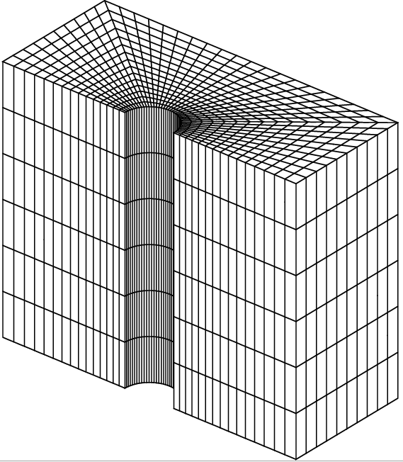
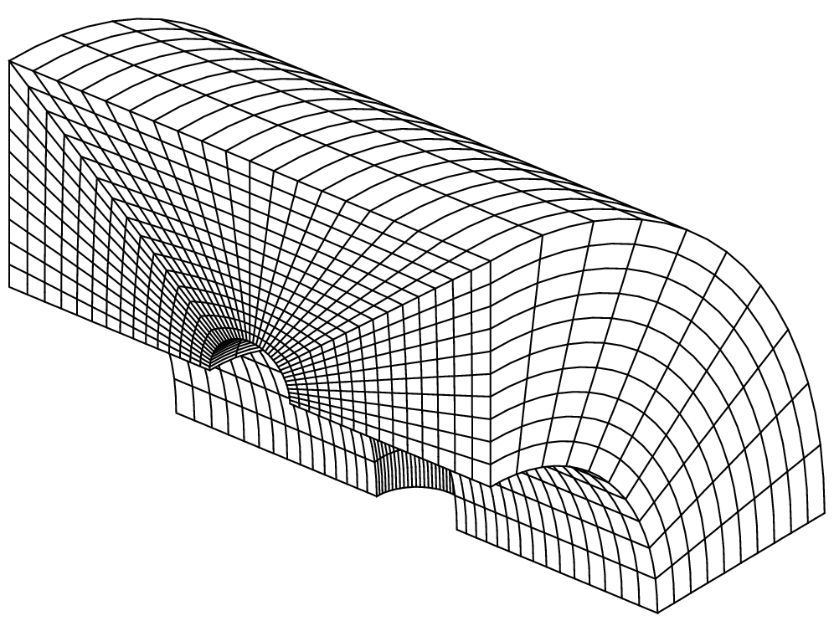
[Bonus] maillage 3D
Maillage de volumes (complément)
* PASSAGE EN DIMENSION 3
OPTI 'DIME' 3 'ELEM' 'CU20' ;
* VOLUME PAR TRANSLATION
VO = SU VOLU 6 'TRAN' (0. 0. 2.) ;
* VOLUME PAR ROTATION
VO = SU VOLU 10 'ROTA' 90. (0. -1. 0.) (1. -1. 0.) ;
* AFFICHAGE
TRAC VO ;
TRAC 'CACH' VO ;
OPTI 'TRAC' 'OPEN' ;
TRAC 'CACH' VO ;
* RETOUR EN DIMENSON 2
OPTI 'DIME' 2 ;

Slide 44
Chap. 1 : généralités et maillage
Sauvegarde des données et fin du programme
* NOM DU FICHIER DE SAUVEGARDE
OPTI 'SAUV' 'formation_debutant_1_maillage.sauv' ;
* ECRITURE DES FICHIERS
SAUV ;
* FIN DU PROGRAMME GIBIANE
FIN ;
Tous les objets en mémoire sont sauvegardés
Le fichier est binaire (format XDR)
D'autre formats possibles (texte, …), voir les notices de OPTI 'SAUV' et de SAUV

Slide 45
Thermique : rappels
Équation de la chaleur
$ρc_{p}\frac{∂T}{∂t}+div\left(−λ \vec{grad}(T)\right)−q=0$ sur $V$
avec :
$T$ : température
$q$ : source de chaleur volumique
$λ$ : conductivité thermique
$ρ$ : masse volumique
$c_{p}$ : capacité calorifique massique
$t$ : temps
Conditions aux limites
Températures imposées $T=T_{imp}$ sur $∂V^{T}$
Flux imposés
$\vec{n} .\left(λ \vec{grad}(T)\right)=φ_{imp}+\underset{convection}{\underbrace{h\left(T_{f}−T\right)}}+\underset{rayonnement}{\underbrace{εσ\left(T_{∞}^{4}−T^{4}\right)}}$ sur $∂V^{φ}$

Slide 46
Thermique : rappels
Forme discrétisée (éléments finis)
Discrétisation EF : $T\left(x\right)=\left[N(x)\right]\left\{T\right\} \vec{grad}(T)=\left[B(x)\right]\left\{T\right\}$
Formulation faible + EF :
$$\left[C\right]\left\{\dot{T}\right\}+\left[K\right]\left\{T\right\}=\left\{F\right\}$$
Matrices
$\left[C\right]=\int_{V}{ρc_{p}{\left[N\right]}^{T}\left[N\right]dV}$ matrice de capacité (J.K⁻¹)
$\left[K\right]=\int_{V}{{\left[B\right]}^{T}\left[λ\right]\left[B\right]dV}+\int_{∂V^{φ}}{h{\left[N\right]}^{T}\left[N\right]dS}$ matrice de conductivité (W.K⁻¹)
Vecteur des flux nodaux équivalents (W)
$\left\{F\right\}=\int_{V}{{\left[N\right]}^{T}q dV}$ $+$ $\int_{∂V^{φ}}{{\left[N\right]}^{T}\left(φ_{imp}+hT_{f}+εσ\left(T_{∞}^{4}−T^{4}\right)\right)dS}$

Slide 47
Chap. 2 : thermique linéaire stationnaire
Objectif : calcul thermique stationnaire en températures et flux imposés (le « temps » n’intervient pas)
$\left[C\right]\left\{\dot{T}\right\}+\left[K\right]\left\{T\right\}=\left\{F\right\}$ → Système linéaire
calcul de la matrice de conductivité $\left[K\right]$ (1er membre)
calcul des flux de chaleur nodaux imposés $\left\{F\right\}$ (2nd membre)
résolution avec RESO ➔ températures $\left\{T\right\}$ (inconnue)
-3,5 10⁴ W.m⁻²
250 °C

Slide 48
Chap. 2 : thermique linéaire stationnaire
Restitution des objets (maillage, paramètres, …)
* NOM DU FICHIER A RESTITUER
OPTI 'REST' 'formation_debutant_1_maillage.sauv' ;
* CHARGEMENT EN MEMOIRE
REST ;
→ Tous les objets sauvegardés sont chargés en mémoire
→ Ils sont alors accessibles de suite
* CARACTERISTIQUES DU MATERIAU
CONDUMAT = 210. ;
CAPAMAT = 900. ;
RHOMAT = 2700. ;
* TEMPERATURE INITIALE ET DE REFERENCE
T0 = 25. ;

Slide 49
Chap. 2 : thermique linéaire stationnaire
Formulation mathématique
* MODELE THERMIQUE (CONDUCTION) A MATERIAU UNIFORME ET CONSTANT
MOT = MODE SU 'THERMIQUE' ;
MAT = MATE MOT 'K' CONDUMAT 'C' CAPAMAT 'RHO' RHOMAT 'TINI' T0 ;
* CALCUL DE LA MATRICE DE CONDUCTIVITE (PREMIER MEMBRE)
CON = COND MOT MAT ;
$$\left[K\right]=\int_{V}{{\left[B\right]}^{T}\left[λ\right]\left[B\right]dV}+\int_{∂V^{φ}}{h{\left[N\right]}^{T}\left[N\right]dS}$$
nouveaux objets MMODEL, MCHAML, RIGIDITE

Slide 50
Chap. 2 : thermique linéaire stationnaire
Conditions aux limites
* MATRICE DE BLOCAGE : TEMPERATURE IMPOSEE SUR LE TROU
BLT = BLOQ CE 'T' ;
* FLUX NODAUX ASSOCIES AU BLOCAGE lien
TMAX = 250. ;
FLT1 = DEPI BLT TMAX ;
* FLUX IMPOSE SUR LA LIGNE GAUCHE
FLT2 = FLUX MOT LIGA -3.5E4 ;
Résolution du système linéaire
* CALCUL DU CHAMP DE TEMPERATURES PAR APPEL AU SOLVEUR
TCON1 = RESO (CON ET BLT) (FLT1 ET FLT2) ;
$$\left\{F\right\}=\int_{V}{{\left[N\right]}^{T}q dV}+\int_{∂V^{φ}}{{\left[N\right]}^{T}\left(φ_{imp}+hT_{f}+εσ\left(T_{∞}^{4}−T^{4}\right)\right) dS}$$
nouvel objet CHPOINT

Slide 51
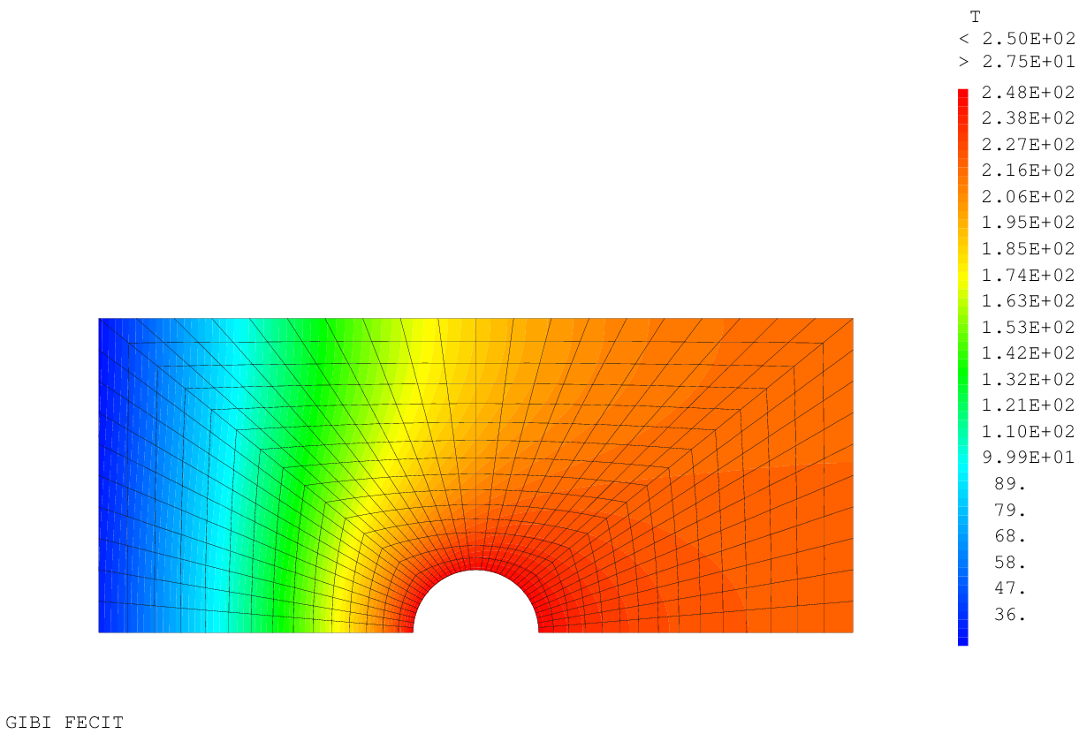
Chap. 2 : thermique linéaire stationnaire
Visualisation des résultats
* AFFICHAGE DU CHAMP DE TEMPERATURE
TRAC TCON1 SU ;

Slide 52
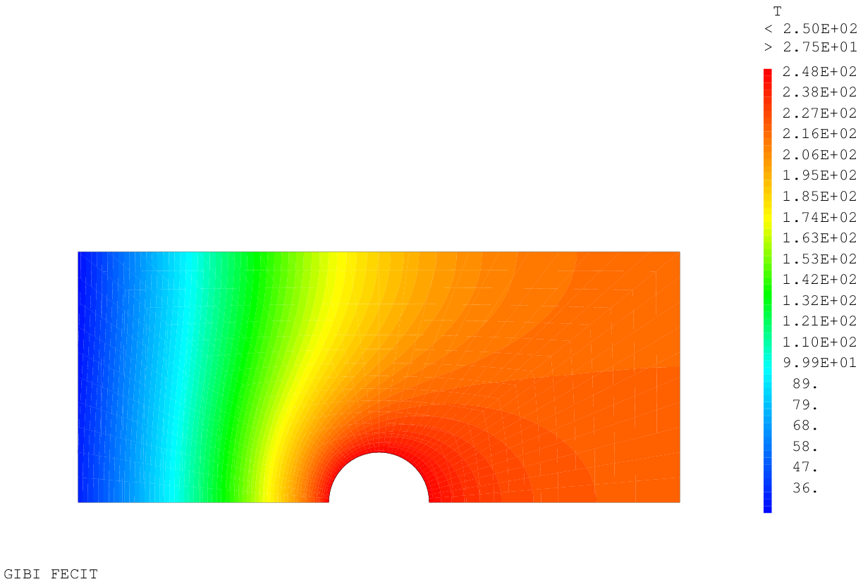
Chap. 2 : thermique linéaire stationnaire
Visualisation des résultats
* AFFICHAGE DU CHAMP DE TEMPERATURE
TRAC TCON1 SU CSU ;

Slide 53
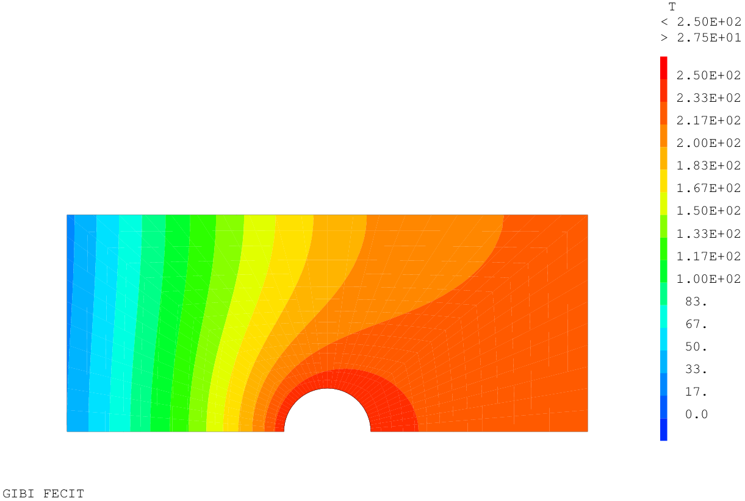
Chap. 2 : thermique linéaire stationnaire
Visualisation des résultats
* AFFICHAGE DU CHAMP DE TEMPERATURE
LISO1 = PROG 0. 'PAS' (TMAX / 15.) TMAX ;
TRAC TCON1 SU CSU LISO1 ;
nouvel objet LISTREEL

Slide 54
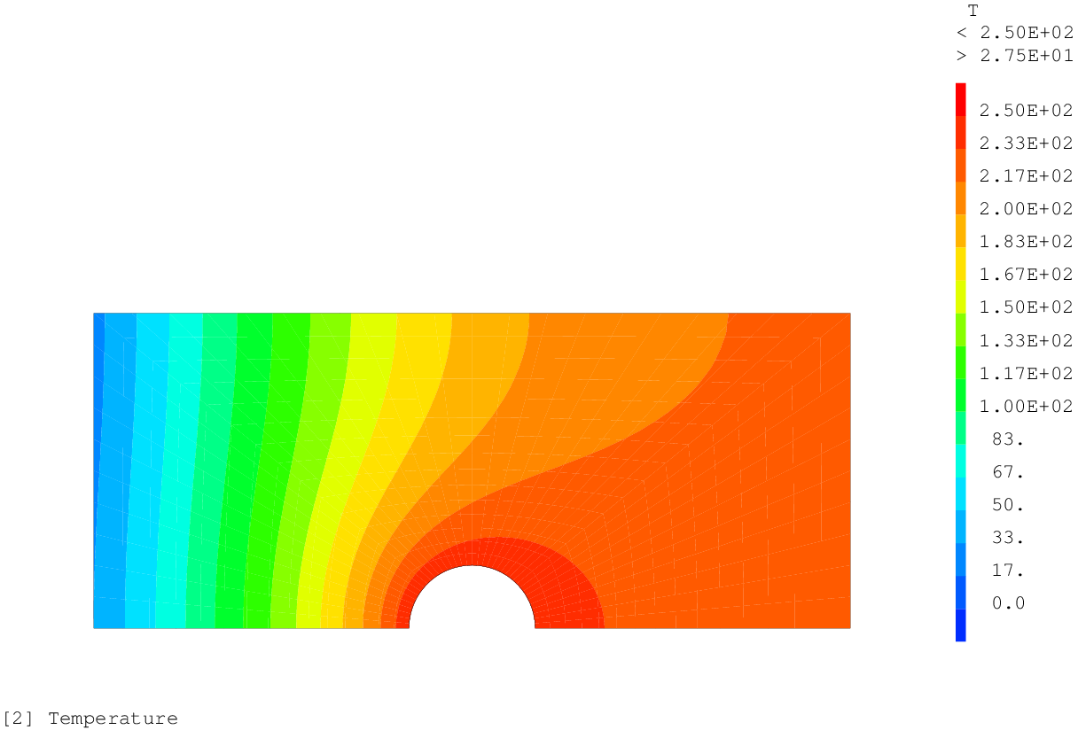
Chap. 2 : thermique linéaire stationnaire
Visualisation des résultats
* AFFICHAGE DU CHAMP DE TEMPERATURE
TRAC TCON1 SU CSU LISO1 'TITR' '[2] Temperature' ;

Slide 55
Chap. 2.1 : thermique linéaire stationnaire convection et source
Objectif : calcul thermique précédent
+ convection
+ source volumique
modèle de convection
terme source
T∞ = 25 °C h = 100 W.K⁻¹.m⁻²
-3,5 10⁴ W.m⁻²
10⁵ W.m⁻³
250 °C

Slide 56
Chap. 2.1 : thermique linéaire stationnaire convection et source
Formulation mathématique
* MODELE DE CONVECTION
MOC = MODE LHAUT 'THERMIQUE' 'CONVECTION' ;
MAC = MATE MOC 'H' 100. ;
Matrice de conductivité (mais pour la convection !)
* PREMIER MEMBRE POUR LA CONVECTION
CONH = COND MOC MAC ;
Vecteur flux nodal équivalent (convection)
* SECOND MEMBRE POUR LA CONVECTION
CHTC = MANU 'CHPO' LHAUT 'T' T0 ;
FLH = CONV MOC MAC CHTC ;
$$\left[K\right]=\int_{V}{{\left[B\right]}^{T}\left[λ\right]\left[B\right]dV}+\int_{∂V^{φ}}{h{\left[N\right]}^{T}\left[N\right]dS}$$
$$\left\{F\right\}=\int_{V}{{\left[N\right]}^{T}q dV}+\int_{∂V^{φ}}{{\left[N\right]}^{T}\left(φ_{imp}+hT_{f}+εσ\left(T_{∞}^{4}−T^{4}\right)\right) dS}$$

Slide 57
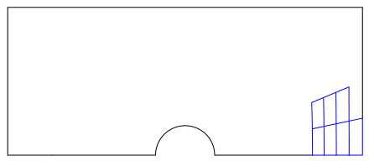
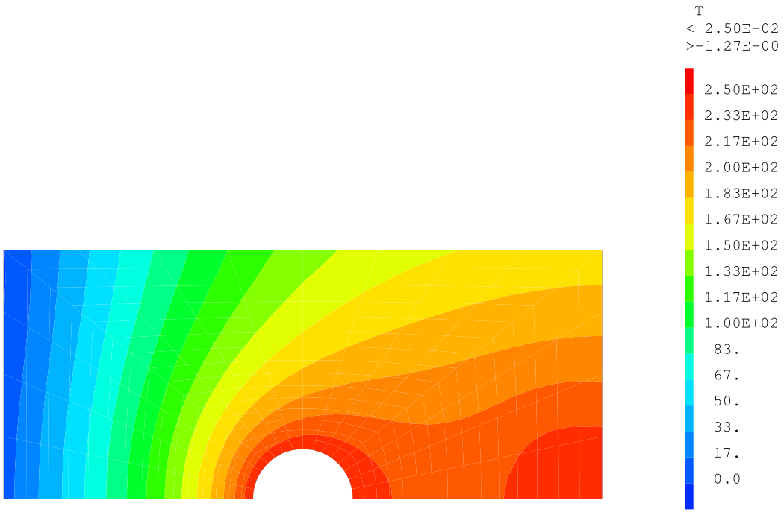
Chap. 2.1 : thermique linéaire stationnaire convection et source
Vecteur flux nodal équivalent (source volumique)
* SECOND MEMBRE POUR LA SOURCE
X Y = COOR SU ;
PT1 = X POIN 'SUPERIEUR' 20.E-1 ;
PT2 = (REDU Y PT1) POIN 'INFERIEUR' 5.E-1 ;
ELSOU = SU ELEM 'APPUYE' 'STRICTEMENT' PT2 ;
FLS = SOUR (REDU MOT ELSOU) 1.E5 ELSOU ;
Résolution du système linéaire
* CALCUL DU CHAMP DE TEMPERATURES PAR APPEL AU SOLVEUR
TCON2 = RESO (CON ET CONH ET BLT) (FLT1 ET FLT2 ET FLH ET FLS) ;
* AFFICHAGE DU CHAMP DE TEMPERATURE
TRAC TCON2 SU CSU LISO1 ;
$$\left\{F\right\}=\int_{V}{{\left[N\right]}^{T}q dV}+\int_{∂V^{φ}}{{\left[N\right]}^{T}\left(φ_{imp}+hT_{f}+εσ\left(T_{∞}^{4}−T^{4}\right)\right) dS}$$

Slide 58
Remarques : les CHAMPS PAR POINTS (CHPOINT)
Objet CHPOINT
Représente un champ de valeurs exprimées sur des POINTS (nœuds)
Exemples :
champ scalaire de température
champ vectoriel de déplacement (3 composantes)
champ vectoriel de coordonnées des nœuds
second membre d'un problème linéaire $\left[K\right]\left\{x\right\}=\left\{F\right\}$, c'est-à-dire :
forces nodales équivalentes
flux nodaux équivalents
et bien d'autres …
Quelques caractéristiques :
une seule valeur possible par nœud
ne dépend pas du maillage, seulement des nœuds !
lors du tracé, le champ est donc continu sur le maillage

Slide 59
Remarques : les CHAMPS PAR éléments (MCHAML)
Objet MCHAML
Représente un champ de valeurs exprimées dans les ÉLÉMENTS d'un maillage
Exemples :
champ de paramètres matériau
champ de contraintes, déformations
champ de variables internes
gradient d’un CHPOINT
et bien d'autres …
Quelques caractéristiques :
plusieurs points support possibles :
points d'intégration des contraintes
point d'intégration de la rigidité
points d'intégration de la masse
centre de gravité
nœuds
interpolé par les fonctions d'interpolation $\left[N\right]$ du modèle
non continu d'un élément à l'autre

Slide 60
Chap. 3 : thermique linéaire transitoire Convection, source, PASAPAS
Objectif : calcul thermique précédent
+ en transitoire (avec une température initiale = 25 °C)
$$\left[C\right]\left\{\dot{T}\right\}+\left[K\right]\left\{T\right\}=\left\{F\right\}$$
description temporelle du chargement
conditions initiales
résolution avec la procédure PASAPAS
T∞ = 25 °C h = 100 W.K⁻¹.m⁻²
-3,5 10⁴ W.m⁻²
10⁵ W.m⁻³
250 °C

Slide 61
Chap. 3 : thermique linéaire transitoire Convection, source, PASAPAS
Intervalle de temps simulé
* INSTANT FINAL DU CALCUL THERMIQUE
TPSFIN = 5.E4 ;
Définition de chargements (CL dans l’espace et le temps)
* CHARGEMENT TEMPERATURE IMPOSSEE
LIST1 = PROG 0. (0.1 * TPSFIN) TPSFIN ;
LIST2 = PROG (T0 / TMAX) 1. 1. ;
EVT1 = EVOL 'MANU' LIST1 LIST2 ;
CHATIMP = CHAR 'TIMP' FLT1 EVT1 ;
* CHARGEMENT FLUX IMPOSE
LIST3 = PROG 0. (0.2 * TPSFIN) (0.4 * TPSFIN) TPSFIN ;
LIST4 = PROG 0. 0. 1. 1. ;
EVT2 = EVOL 'MANU' LIST3 LIST4 ;
CHAFIMP = CHAR 'Q' FLT2 EVT2 ;
* CHARGEMENT CONVECTION
LIST5 = PROG 0. TPSFIN ;
LIST6 = PROG 1. 1. ;
EVCTE = EVOL 'MANU' LIST5 LIST6 ;
CHACONV = CHAR 'TECO' CHTC EVCTE ;
* CHARGEMENT SOURCE VOLUMIQUE
CHASOUR = CHAR 'Q' FLS EVT2 ;
CHAT = CHATIMP ET CHAFIMP ET CHACONV ET CHASOUR ;
Chargements $\left\{F\right\}\left(t\right)=k\left(t\right).\left\{F\right\}$
k
1
EVCTE
EVT1
EVT2
0,1
t / TPSFIN
0
0,1
0,2
0,4
1
nouveaux objets EVOLUTIOn et CHARGEMEnt

Slide 62
Chap. 3 : thermique linéaire transitoire Convection, source, PASAPAS
Construction de la table pour la procédure PASAPAS
* DEFINITION DE LA TABLE D'ARGUMENTS A FOURNIR EN DONNEE D'ENTREE A LA
* PROCEDURE PASAPAS
TAB1 = TABL ;
TAB1 . 'MODELE' = MOT ET MOC ;
TAB1 . 'CARACTERISTIQUES' = MAT ET MAC ;
TAB1 . 'BLOCAGES_THERMIQUES' = BLT ;
TAB1 . 'CHARGEMENT' = CHAT ;
TAB1 . 'TEMPS_CALCULES' = PROG 0. 'PAS' (0.02 * TPSFIN) TPSFIN ;
Résolution avec la procédure PASAPAS
* APPEL A PASAPAS
PASAPAS TAB1 ;
nouvel objet TABLE

Slide 63
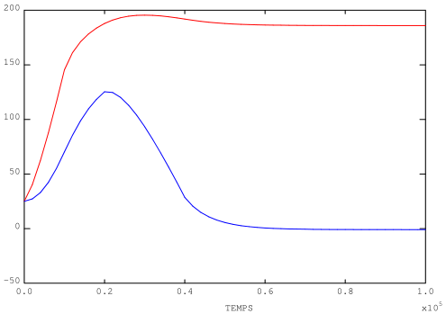
Chap. 3 : thermique linéaire transitoire Convection, source, PASAPAS
Post traitement : courbes d'évolution, tracés de champs
* EVOLUTION TEMPORELLE DE LE TEMPERATURE EN DEUX POINTS POUR VERIFIER
* QUE L'ON A ATTEINT L'ETAT STATIONNAIRE
PMIL = SU POIN 'PROC' ((0.5 * LONG) (0.5 * HAUT)) ;
EV1 = EVOL 'ROUG' 'TEMP' TAB1 'TEMPERATURES' 'T' PMIL ;
EV2 = EVOL 'BLEU' 'TEMP' TAB1 'TEMPERATURES' 'T' PG ;
DESS (EV1 ET EV2) ;

Slide 64
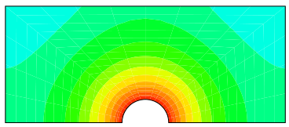
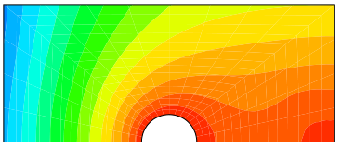
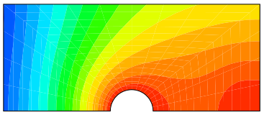
Chap. 3 : thermique linéaire transitoire Convection, source, PASAPAS
Post traitement : boucle itérative pour le tracé
* BOUCLE SUR TOUS LES PAS DE TEMPS ET TRACE DU CHAMP DE TEMPERATURES
N1 = DIME (TAB1 . 'TEMPERATURES') ;
REPE B1 N1 ;
T_I = TAB1 . 'TEMPERATURES' . (&B1 - 1) ;
TPS_I = TAB1 . 'TEMPS' . (&B1 - 1) ;
PRC_I = ENTI (100. * TPS_I / TPSFIN) ;
MOT_I = CHAI '[3] Temperature au temps ' TPS_I ' (' PRC_I ' %)' ;
TRAC T_I SU CSU 'TITR' MOT_I LISO1 ;
FIN B1 ;
Compteur de boucle
1, 2, 3, … , N1

Slide 65
Chap. 3 : thermique linéaire transitoire Convection, source, PASAPAS
Création d'une procédure (calcul du vecteur flux de chaleur)
* CREATION D'UNE PROCEDURE POUR REPRESENTER LE "FLUX DE CHALEUR"
DEBP VECFLU CHP1*'CHPOINT' MOD1*'MMODEL' MAT1*'MCHAML' ;
* CALCUL DU GRADIENT DE T ET CHANGEMENT DU TYPE
G1 = GRAD CHP1 MOD1 ;
G2 = CHAN 'TYPE' G1 'CARACTERISTIQUES' ;
* MULTIPLICATION DES CHAMPS ENTRE EUX
Q = MAT1 * G2 (MOTS 'K' 'K') (MOTS 'T,X' 'T,Y') (MOTS 'QX' 'QY') ;
Q = -1. * Q ;
* CREATION D'UN OBJET VECTEUR
VEC1 = VECT Q MOD1 (MOTS 'QX' 'QY') 2.E-6 ;
FINP VEC1 ;
nouveaux objets PROCEDURe, LISTMOTS, VECTEUR

Slide 66
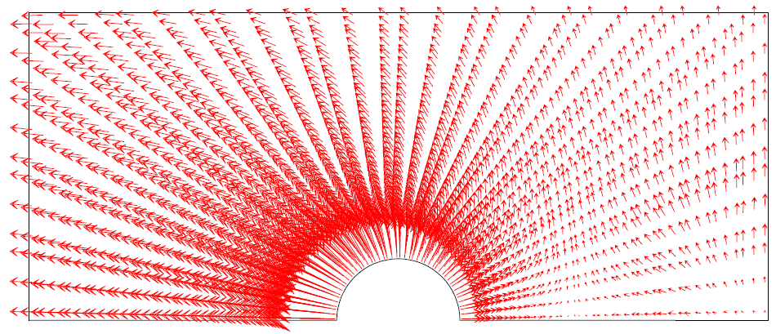
Chap. 3 : thermique linéaire transitoire Convection, source, PASAPAS
Post traitement : tracés du vecteur flux de chaleur
* BOUCLE SUR TOUS LES PAS DE TEMPS ET TRACE VECTEUR FLUX DE CHALEUR
REPE B1 N1 ;
T_I = TAB1 . 'TEMPERATURES' . (&B1 - 1) ;
VF_I = VECFLU T_I MOT MAT ;
TRAC VF_I CSU ;
FIN B1 ;

Slide 67
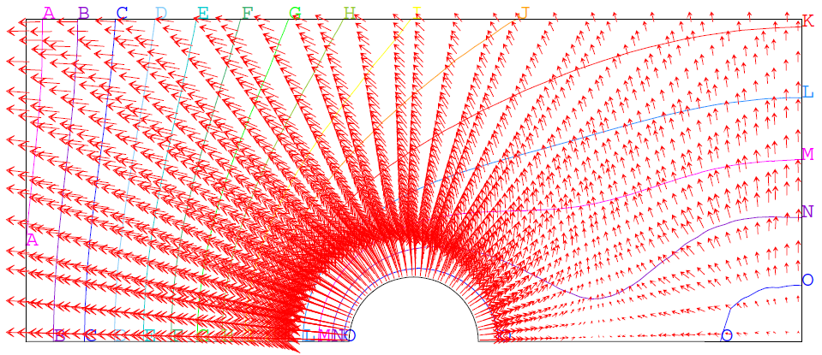
Chap. 3 : thermique linéaire transitoire Convection, source, PASAPAS
Post traitement : tracés du vecteur flux de chaleur et des lignes d'isovaleurs
* VECTEUR FLUX ET CHAMP DE TEMPRATURE SOUS FORME DE LIGNES D'ISOVALEURS
OPTI 'ISOV' 'LIGN' ;
TRAC VF_I T_I SU CSU 15 ;
OPTI 'ISOV' 'SURF' ;

Slide 68
Chap. 4 : thermique NON linéaire transitoire Convection, source, rayonnement, PASAPAS
Objectif : calcul thermique précédent
+ rayonnement
ajout modèle et chargement de rayonnement
T∞ = 25 °C ε = 0.8
T∞ = 25 °C h = 100 W.K⁻¹.m⁻²
-3,5 10⁴ W.m⁻²
10⁵ W.m⁻³
250 °C

Slide 69
Chap. 4 : thermique NON linéaire transitoire convection, source, rayonnement, PASAPAS
Modèle thermique de rayonnement à l'infini
* MODELE DE RAYONNEMENT
MOR = MODE LHAUT 'THERMIQUE' 'RAYONNEMENT' 'INFINI' ;
MAR = MATE MOR 'EMIS' 0.8 ;
Chargement de température de rayonnement
* CHARGEMENT RAYONNEMENT
CHTR = MANU 'CHPO' LHAUT 1 'T' T0 ;
CHARAY = CHAR 'TERA' CHTR EVCTE ;
CHAT = CHAT ET CHARAY ;

Slide 70
Chap. 4 : thermique NON linéaire transitoire convection, source, rayonnement, PASAPAS
Construction de la table pour la procédure PASAPAS
* REDEFINITION DE LA TABLE TAB1 POUR PASAPAS
TAB1 = TABL ;
TAB1 . 'MODELE' = (A vous de jouer)
TAB1 . 'CARACTERISTIQUES' = (A vous de jouer)
TAB1 . 'BLOCAGES_THERMIQUES' = (A vous de jouer)
TAB1 . 'CHARGEMENT' = (A vous de jouer)
TAB1 . 'TEMPS_CALCULES' = (A vous de jouer)
Autres indices ?? (A vous de jouer)
Résolution avec la procédure PASAPAS
* APPEL A PASAPAS
(A vous de jouer)

Slide 71
Chap. 4 : thermique NON linéaire transitoire convection, source, rayonnement, PASAPAS
Construction de la table pour la procédure PASAPAS
* REDEFINITION DE LA TABLE TAB1 POUR PASAPAS
TAB1 = TABL ;
TAB1 . 'MODELE' = MOT ET MOC ET MOR ;
TAB1 . 'CARACTERISTIQUES' = MAT ET MAC ET MAR ;
TAB1 . 'BLOCAGES_THERMIQUES' = BLT ;
TAB1 . 'CHARGEMENT' = CHAT ;
TAB1 . 'TEMPS_CALCULES' = PROG 0. 'PAS' (0.02 * TPSFIN) TPSFIN ;
TAB1 . 'CELSIUS' = VRAI ;
Résolution avec la procédure PASAPAS
* APPEL A PASAPAS
PASAPAS TAB1 ;

Slide 72
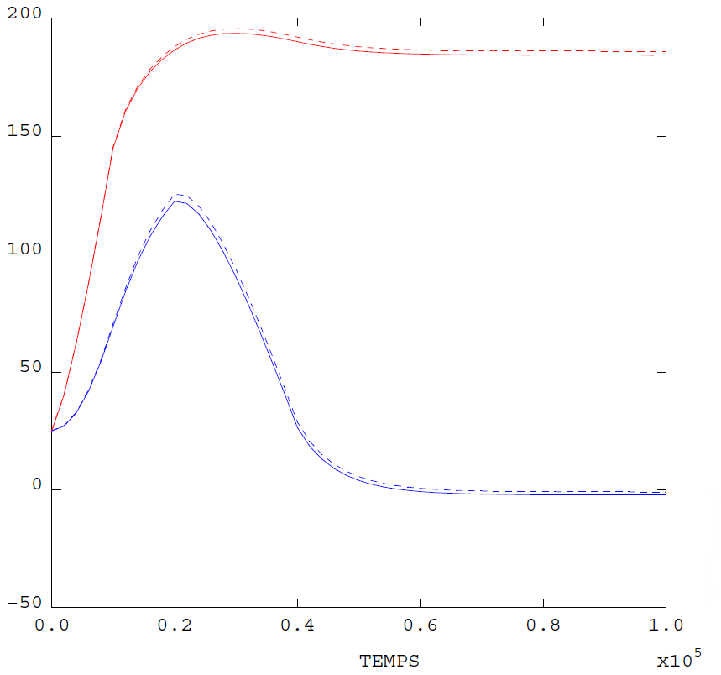
Chap. 4 : thermique NON linéaire transitoire convection, source, rayonnement, PASAPAS
Post traitement
* EVOLUTION TEMPORELLE DE LA TEMPERATURE
EV11 = EVOL 'ROUG' 'TEMP' TAB1 'TEMPERATURES' 'T' PMIL ;
EV22 = EVOL 'BLEU' 'TEMP' TAB1 'TEMPERATURES' 'T' PG ;
TL = TABL ;
TL . 1 = 'TIRR' ;
TL . 2 = 'TIRR' ;
TL . 'TITRE' = TABL ;
TL . 'TITRE' . 1 = 'PMIL' ;
TL . 'TITRE' . 2 = 'PG ' ;
TL . 'TITRE' . 3 = 'PMIL avec rayonnement' ;
TL . 'TITRE' . 4 = 'PG avec rayonnement' ;
DESS (EV1 ET EV2 ET EV11 ET EV22) 'LEGE' TL ;

Slide 73
Chap. 4 : thermique NON linéaire transitoire convection, source, rayonnement, PASAPAS
Sauvegarde des données et fin du programme
OPTI 'SAUV' 'formation_debutant_2_thermique.sauv' ;
SAUV ;
FIN ;

Slide 74
Mécanique : rappels
Équation d’équilibre (statique)
$div\left(σ\right)+\vec{f}=\vec{0}$ sur $V$
Conditions aux limites
Déplacements imposés : $\vec{u}=\vec{d}$ sur $∂V^{d}$
Efforts imposés : $σ. \vec{n}=\vec{t}$ sur $∂V^{t}$
avec :
$\vec{u}$ : vecteur déplacement
$σ$ : tenseur des contraintes
$\vec{f}$ : forces volumiques
$\vec{n}$ : normale à la surface

Slide 75
Mécanique : rappels
Discrétisation EF
$$\vec{u}\left(x\right)=\left[N(x)\right]\left\{u\right\}$$
Formulation faible de l’équilibre + discrétisation EF
$$\left\{F\right\}−\int_{V}{{\left[B\right]}^{T}\left\{σ\right\}dV}=\left\{0\right\}$$
$$\underset{{\left\{F\right\}}^{S}}{\underbrace{\int_{∂V^{t}}{{\left[N\right]}^{T}\left\{t\right\} dS}}} + \underset{{\left\{F\right\}}^{R}}{\underbrace{\int_{∂V^{d}}{{\left[N\right]}^{T}\left\{σ.n\right\}dS}}} + \underset{{\left\{F\right\}}^{V}}{\underbrace{\int_{V}{{\left[N\right]}^{T}\left\{f\right\} dV}}} − \underset{\left[B\right]\left\{σ\right\}}{\underbrace{\int_{V}{{\left[B\right]}^{T}\left\{σ\right\}dV}}} = \left\{0\right\}$$
Forces nodales équivalentes (N) aux :
${\left\{F\right\}}^{S}$ densité surfacique d’efforts imposés $\vec{t}$
${\left\{F\right\}}^{R}$ densité surfacique d’efforts de réaction aux déplacements imposés $\vec{d}$
${\left\{F\right\}}^{V}$ densité volumique d’efforts imposés $f$
$\left[B\right]\left\{σ\right\}$ densité volumique d’efforts intérieurs
Matrices
$\left[N\right]$ matrice des fonctions de forme ( . )
$\left[B\right]$ matrice des dérivées des fonctions de forme (m⁻¹)

Slide 76
Mécanique : rappels
Discrétisation EF
$$\vec{u}\left(x\right)=\left[N(x)\right]\left\{u\right\}$$
Formulation faible de l’équilibre + discrétisation EF
$$\left\{F\right\}−\int_{V}{{\left[B\right]}^{T}\left\{σ\right\}dV}=\left\{0\right\}$$
Hypothèse petites déformations $ε(x)=\left[B(x)\right]\left\{u\right\}$ + élasticité
$$\int_{V}{{\left[B\right]}^{T}\left\{σ\right\}dV}=\underset{\left[K\right]}{\underbrace{\int_{V}{{\left[B\right]}^{T}\left[C\right]\left[B\right]dV}}}.\left\{u\right\}$$
$$\left[K\right]\left\{u\right\}=\left\{F\right\}$$
Matrices
$\left[K\right]$ matrice de rigidité (N. m⁻¹)

Slide 77
Chap. 5 : mécanique élastique linéaire
Objectif : calcul mécanique élastique
avec blocages des déplacements,
densités surfacique et volumique d’efforts imposés
$\left[K\right]\left\{u\right\}=\left\{F\right\}$ → Système linéaire
calcul de la matrice de raideur $\left[K\right]$ (1er membre)
calcul des efforts nodaux imposés $\left\{F\right\}$(2nd membre)
résolution avec RESO ➔ déplacements $\left\{u\right\}$ (inconnue)
σ = 30 MPa
f = ρg
Ux = 0
Uy = 0

Slide 78
Chap. 5 : mécanique élastique linéaire
Restitution des données des précédents calculs
OPTI 'REST' 'formation_debutant_2_thermique.sauv' ;
REST ;
* CARACTERISTIQUES MECANIQUES DU MATERIAU
YOUNGMAT = 30.E9 ;
NUMAT = 0.2 ;
ALPHAMAT = 12.E-6 ;
SIGYMAT = 120.E6 ;
Hypothèse des déformations planes
OPTI 'MODE' 'PLAN' 'DEFO' ;
Modèle mécanique élastique linéaire isotrope
MOM1 = MODE SU 'MECANIQUE' 'ELASTIQUE' ;
MAM1 = MATE MOM1 'YOUN' YOUNGMAT 'NU' NUMAT 'ALPH' ALPHAMAT 'TREF' T0 'TALP' T0 ;

Slide 79
Chap. 5 : mécanique élastique linéaire
$$\left[K\right]=\int_{V}{{\left[B\right]}^{T}\left[C\right]\left[B\right]dV}$$
Matrice de raideur ou rigidité (1er membre)
RI = RIGI MOM1 MAM1 ;
Conditions aux limites de déplacements imposés (1er membre)
BLMX = BLOQ PA 'UX' ; (blocage selon x du point A)
BLMY = BLOQ (A vous de jouer); (blocage selon y de la ligne du bas)
RITOT = (A vous de jouer); (assemblage des rigidités)
Forces nodales représentatives de la pression (2nd membre)
FS = PRES (A vous de jouer);
Forces nodales représentatives de la gravité (2nd membre)
FV = CNEQ (A vous de jouer);
Résolution du système linéaire
U5 = (A vous de jouer);

Slide 80
Chap. 5 : mécanique élastique linéaire
$$\left[K\right]=\int_{V}{{\left[B\right]}^{T}\left[C\right]\left[B\right]dV}$$
Matrice de raideur ou rigidité (1er membre)
RI = RIGI MOM1 MAM1 ;
Conditions aux limites de déplacements imposés (1er membre)
BLMX = BLOQ PA 'UX' ;
BLMY = BLOQ LBAS 'UY' ;
RITOT = RI ET BLMX ET BLMY ;
Forces nodales représentatives de la pression (2nd membre)
FS = PRES 'MASS' MOM1 LHAUT 30.E6 ;
Forces nodales représentatives de la gravité (2nd membre)
ROG = MANU 'CHPO' SU 2 'FX' 0. 'FY' (-9.81 * RHOMAT) ;
FV = CNEQ MOM1 ROG ;
Résolution du système linéaire
U5 = RESO RITOT (FS ET FV) ;
$${\left\{F\right\}}^{S}=\int_{∂V^{t}}{{\left[N\right]}^{T}\left\{t\right\} dS}$$
$${\left\{F\right\}}^{V}=\int_{V}{{\left[N\right]}^{T}\left\{f\right\} dV}$$

Slide 81
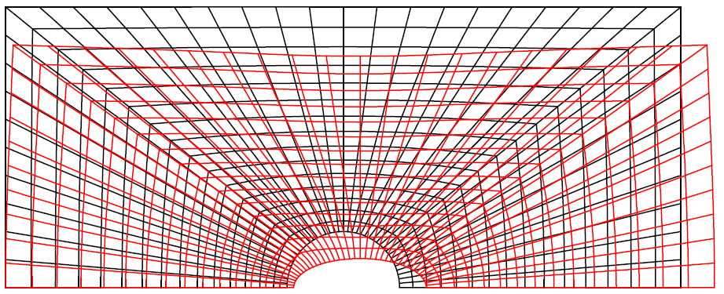
Chap. 5 : mécanique élastique linéaire
Post traitement : déformations, contraintes, maillage déformé
* TRACE DU MAILLAGE DEFORME
DEF_5 = DEFO SU U5 150. 'ROUG' ;
DEF_INI = DEFO SU U5 0. ;
TRAC (DEF_INI ET DEF_5) ;
* TRACE DU CONTOUR DEFORME
(A vous de jouer)
nouvel objet DEFORMEE

Slide 82
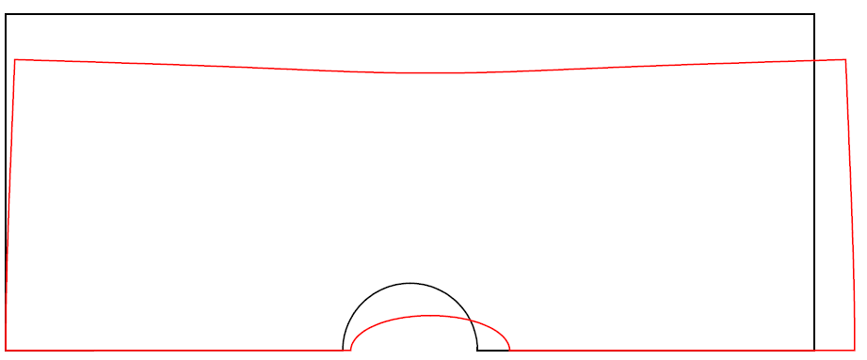
Chap. 5 : mécanique élastique linéaire
Post traitement : déformations, contraintes, maillage déformé
* TRACE DU MAILLAGE DEFORME
DEF_5 = DEFO SU U5 150. 'ROUG' ;
DEF_INI = DEFO SU U5 0. ;
TRAC (DEF_INI ET DEF_5) ;
* TRACE DU CONTOUR DEFORME
DEF_5C = DEFO CSU U5 150. 'ROUG' ;
DEF_INIC = DEFO CSU U5 0. ;
TRAC (DEF_INIC ET DEF_5C) ;
nouvel objet DEFORMEE

Slide 83
Chap. 5 : mécanique élastique linéaire
Post traitement : déformations, contraintes, maillage déformé
En deux coups :
* CALCUL DES DEFORMATIONS
DEF = EPSI U5 MOM1 'LINE' ;
* CONTRAINTES A PARTIR DES DEFORMATIONS
SIG = ELAS DEF MOM1 MAM1 ;
En un seul coup :
* CONTRAINTES A PARTIR DES DEPLACEMENTS
SIG = SIGM U5 MOM1 MAM1 'LINE' ;
$ε=\frac{1}{2}\left(grad\left(u\right)+{grad}^{T}\left(u\right)\right)$
$\left\{ε\right\}=\left[B\right]\left\{u\right\}$
$$\left\{σ\right\}=\left[C\right]\left\{ε\right\}$$
$$\left\{σ\right\}=\left[C\right]\left[B\right]\left\{u\right\}$$

Slide 84
Chap. 5 : mécanique élastique linéaire
Post traitement : contraintes sur maillage déformé
* TRACE DES CONTRAINTES
TRAC (A vous de jouer) ;

Slide 85
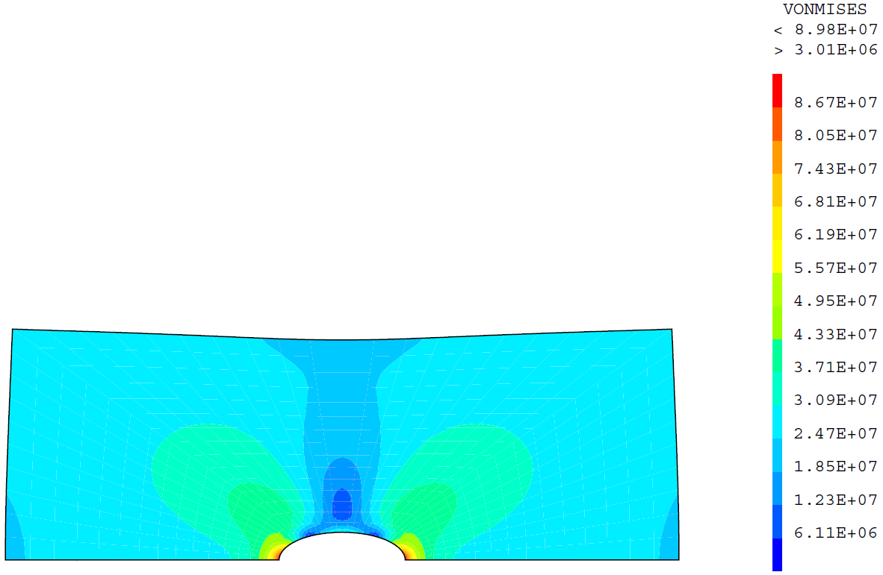
Chap. 5 : mécanique élastique linéaire
Post traitement : contraintes sur maillage déformé
* TRACE DES CONTRAINTES
TRAC SIG MOM1 ;
* TRACE DES CONTRAINTES SUR CONFIGURATION DERFORMEE
DEF_5B = DEFO SU U5 150. ;
TRAC SIG MOM1 DEF_5B CSU ;

Slide 86
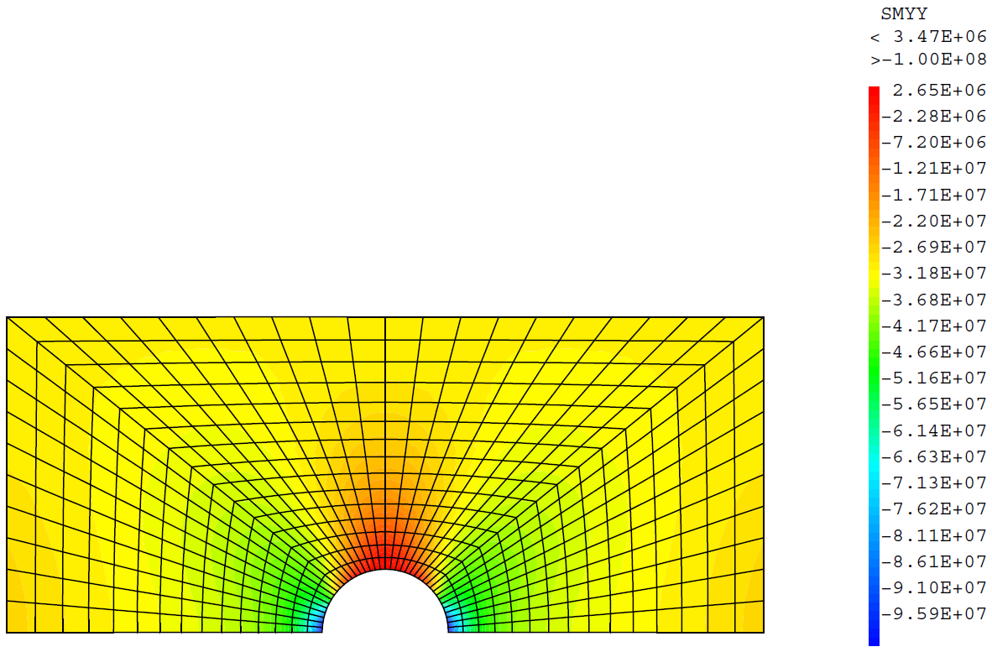
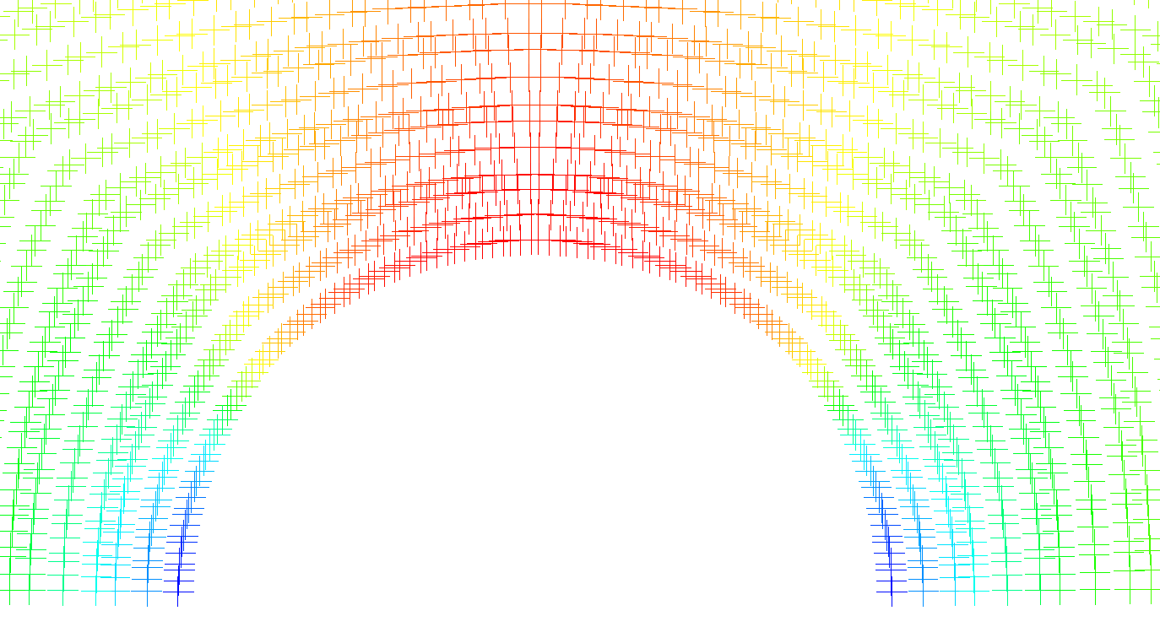
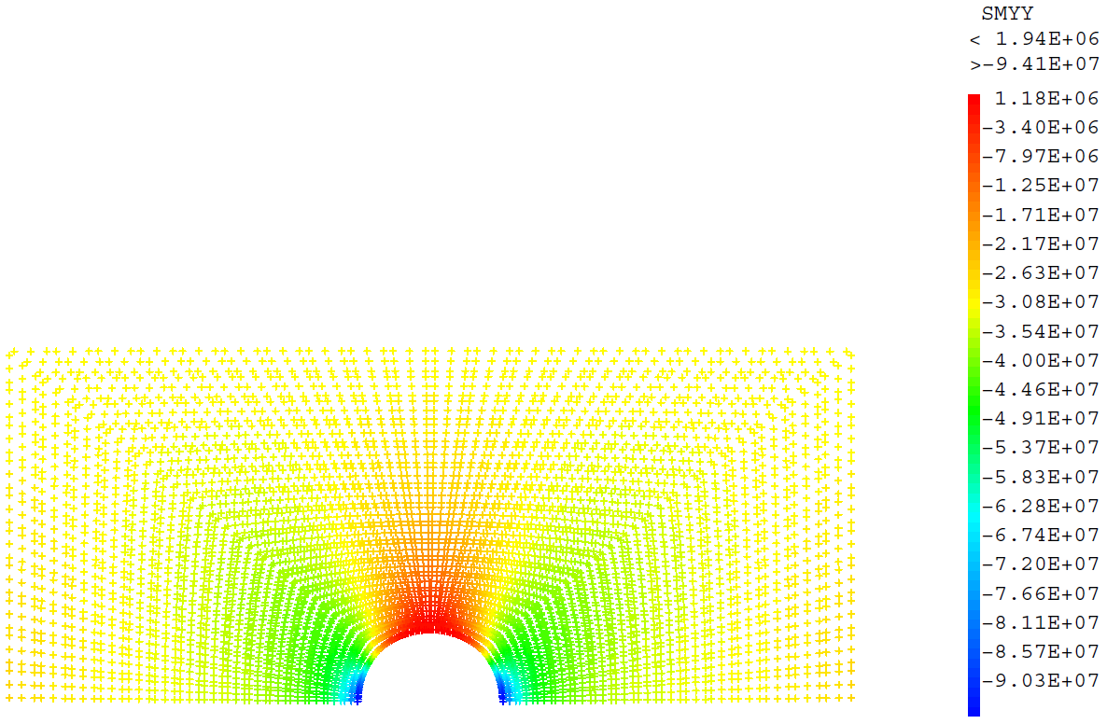
Chap. 5 : mécanique élastique linéaire
Post traitement : contraintes aux points de Gauss
* TRACE DES CONTRAINTES AUX POINTS DE GAUSS
SIGYY = EXCO SIG 'SMYY' ;
MESS 'Mini et Maxi de Sigma YY : ' (MINI SIGYY) (MAXI SIGYY) ;
TRAC SIGYY MOM1 ;
SIGYYG = CHAN 'CHPO' SIGYY MOM1 'SUPP' ;
MPGAUSS = EXTR SIGYYG 'MAIL' ;
TRAC SIGYYG MPGAUSS ;

Slide 87
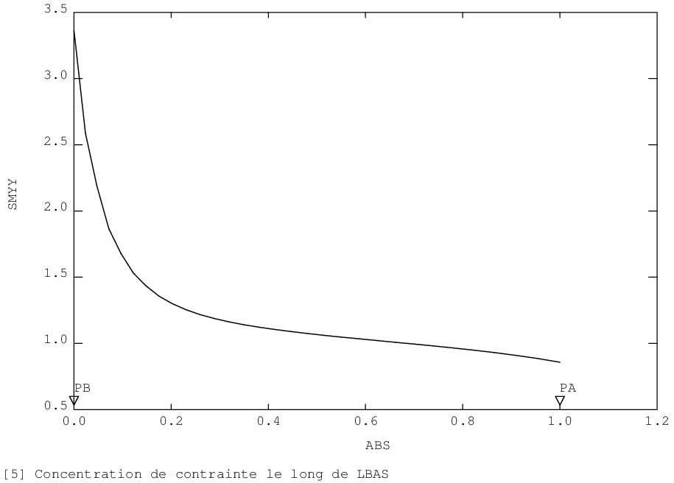
Chap. 5 : mécanique élastique linéaire
Post traitement : évolution de la concentration de contrainte (le long du côté bas)
SIGB = CHAN 'CHPO' SIG MOM1 ;
LBASG = LBAS ELEM 'COMP' PB PA ;
EVSIG = EVOL 'CHPO' SIGB 'SMYY' LBASG ;
EVK = (ABS EVSIG) / 30.E6 ;
DESS EVK ;

Slide 88
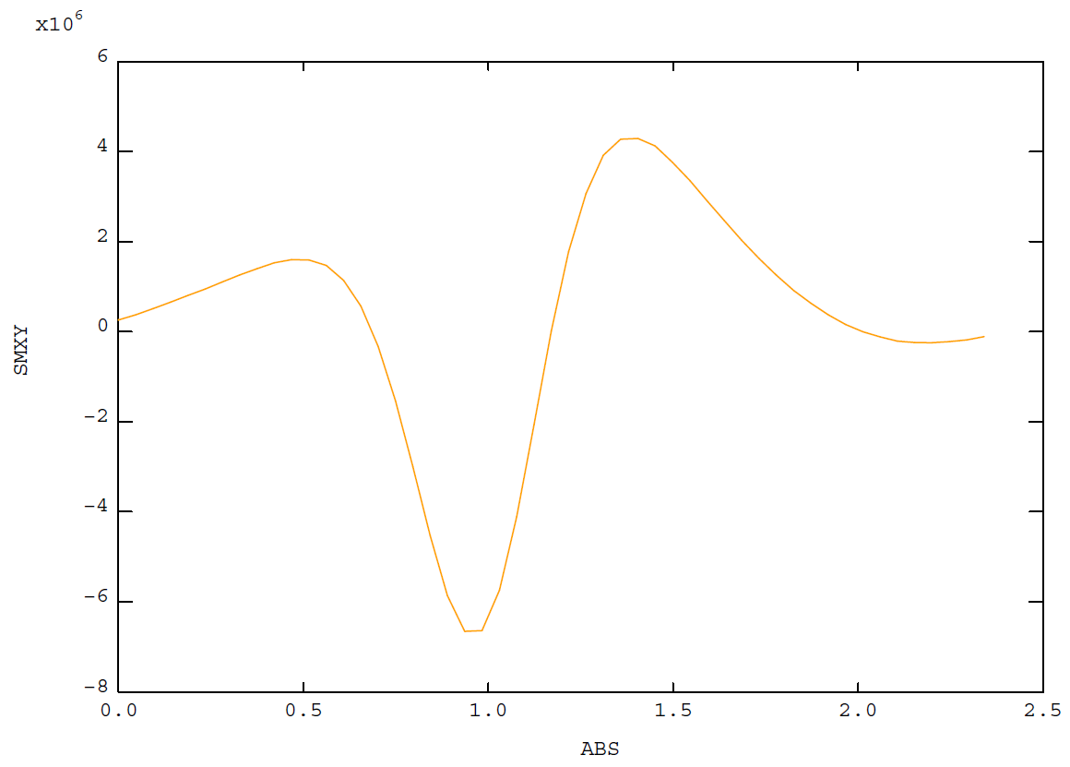
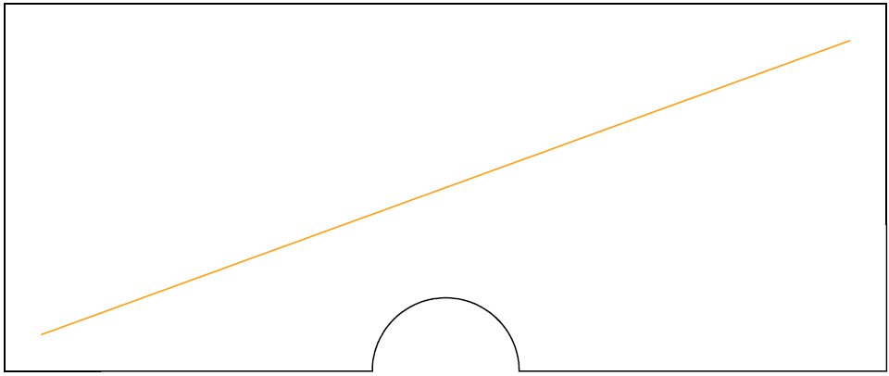
Chap. 5 : mécanique élastique linéaire
Post traitement : évolution le long d’une ligne quelconque
OPTI 'ELEM' 'SEG2' ;
LIG1 = DROI 50 (0.1 0.1) (2.3 0.9) COUL 'ORAN' ;
TRAC (CSU ET LIG1) ;
SIGT = CHAN 'NOEUD' MOM1 SIG ;
SIGLBAS = PROI SIGT LIG1 ;
EVSIG2 = EVOL 'ORAN' 'CHPO' SIGLBAS 'SMXY' LIG1 ;
DESS EVSIG2 ;

Slide 89
Chap. 5 : mécanique élastique linéaire
Post traitement : efforts de réaction aux appuis
* FORCES DE REACTION REPRESENTEES PAR DES FLECHES
REAC1 = REAC U5 (BLMX ET BLMY) ; (réaction due à un blocage)
VREAC = VECT REAC1 'FORC' 'ROUG' ; (flèches pour le tracé)
* IDEM POUR LES FORCES APPLIQUEES
VFIMP = (A vous de jouer)
TRAC (A vous de jouer) ;

Slide 90
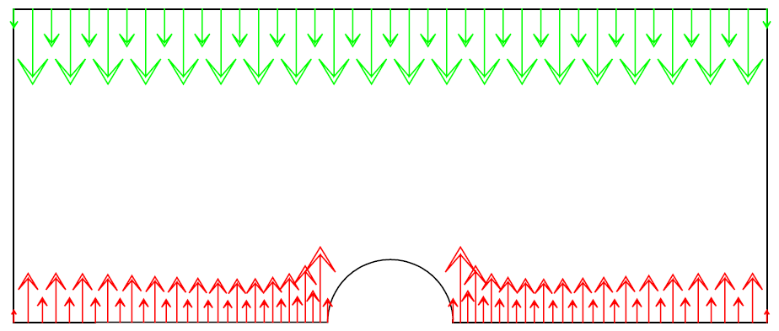
Chap. 5 : mécanique élastique linéaire
Post traitement : efforts de réaction aux appuis
* FORCES DE REACTION REPRESENTEES PAR DES FLECHES
REAC1 = REAC U5 (BLMX ET BLMY) ; (réaction due à un blocage)
VREAC = VECT REAC1 'FORC' 'ROUG' ; (flèches pour le tracé)
* IDEM POUR LES FORCES APPLIQUEES
VFIMP = VECT FS 'FORC' 'VERT' ;
TRAC (VFIMP ET VREAC) CSU ;

Slide 91
Chap. 5.1 : mécanique élastique linéaire déplacements imposés
Bonus : calcul en déplacements imposés
* MATRICES DE BLOCAGE lien
BLMY2 = BLOQ LHAUT 'UY' ;
RITOT2 = RI ET BLMX ET BLMY ET BLMY2 ;
* SECOND MEMBRE ASSOCIE AU BLOCAGE EN DEPLACEMENT NON NUL
FU = DEPI BLMY2 -1.E-3 ;
* RESOLUTION
U52 = RESO RITOT2 (FU ET FV) ;
* POST TRAITEMENT
DEF_5C2 = DEFO CSU U52 150. 'VERT' ;
TRAC (DEF_INIC ET DEF_5C ET DEF_5C2) ;

Slide 92
Chap. 6 : mécanique élastique linéaire CHARGEMENT thermique
Objectif : calcul mécanique précédent
+ chargement thermique
calcul de la déformation thermique
ajout des forces nodales équivalentes à la déformation thermique (lien)
+

Slide 93
Chap. 6 : mécanique élastique linéaire CHARGEMENT thermique
Forces nodales dues aux déformations thermiques (2nd membre)
* DEFORMATIONS THERMIQUES AU DERNIER CHAMP DE TEMPERATURE
* DU CALCUL THERMIQUE AVEC CONVECTION + RAYONNEMENT
TFINAL = TAB1 . 'TEMPERATURES' . (N1 - 1) ;
EPT = EPTH TFINAL MOM1 MAM1 ;
* PSEUDO CONTRAINTES POUR CES DEFORMATIONS THERMIQUES
SIT = ELAS EPT MOM1 MAM1 ;
* FORCES NODALES POUR CETTE DEFORMATION THERMIQUE
FT = BSIG SIT MOM1 ;
Résolution du système linéaire (ajout d'un terme au 2nd membre)
* DEPLACEMENTS, PAR APPEL AU SOLVEUR EN SUPERPOSANT LES FORCES
* PUREMENT MECANIQUES ET LES PSEUDO FORCES THERMIQUES
U6 = (A vous de jouer);
$${\{ε\}}^{th}=\left[α\right]\left\{T−TALP\right\}$$
$${\{σ\}}^{th}=\left[C\right]{\{ε\}}^{th}$$
$${\{F\}}^{th}=\int_{V}{{\left[B\right]}^{T}{\{σ\}}^{th} dV}$$

Slide 94
Chap. 6 : mécanique élastique linéaire CHARGEMENT thermique
Forces nodales dues aux déformations thermiques (2nd membre)
* DEFORMATIONS THERMIQUES AU DERNIER CHAMP DE TEMPERATURE
* DU CALCUL THERMIQUE AVEC CONVECTION + RAYONNEMENT
TFINAL = TAB1 . 'TEMPERATURES' . (N1 - 1) ;
EPT = EPTH TFINAL MOM1 MAM1 ;
* PSEUDO CONTRAINTES POUR CES DEFORMATIONS THERMIQUES
SIT = ELAS EPT MOM1 MAM1 ;
* FORCES NODALES POUR CETTE DEFORMATION THERMIQUE
FT = BSIG SIT MOM1 ;
Résolution du système linéaire (ajout d'un terme au 2nd membre)
* DEPLACEMENTS, PAR APPEL AU SOLVEUR EN SUPERPOSANT LES FORCES
* PUREMENT MECANIQUES ET LES PSEUDO FORCES THERMIQUES
U6 = RESO RITOT (FS ET FV ET FT) ;
$${\{ε\}}^{th}=\left[α\right]\left\{T−TALP\right\}$$
$${\{σ\}}^{th}=\left[C\right]{\{ε\}}^{th}$$
$${\{F\}}^{th}=\int_{V}{{\left[B\right]}^{T}{\{σ\}}^{th} dV}$$

Slide 95
Chap. 6 : mécanique élastique linéaire CHARGEMENT thermique
Post traitement : maillage déformé, déformations, contraintes
* DEFORMEE THERMOMECANIQUE
DEF_6 = (A vous de jouer)
DEF_6C = (A vous de jouer)
TRAC (A vous de jouer) ;

Slide 96
Chap. 6 : mécanique élastique linéaire CHARGEMENT thermique
Post traitement : maillage déformé, déformations, contraintes
* DEFORMEE THERMOMECANIQUE
DEF_6 = DEFO SU U6 150. ;
DEF_6C = DEFO CSU U6 150. 'ORAN' ;
TRAC (DEF_INIC ET DEF_5C ET DEF_6C) ;

Slide 97
Chap. 6 : mécanique élastique linéaire CHARGEMENT thermique
Post traitement : maillage déformé, déformations, contraintes
* DEFORMATIONS TOTALES
EP = (A vous de jouer, opérateur EPSI)
* DEFORMATIONS ELASTIQUES
EPE = (A vous de jouer)
* LES CONTRAINTES SONT CALCULEES A PARTIR DES DEFORMATIONS ELASTIQUES
SIGT = (A vous de jouer)
TRAC SIGT MOM1 DEF_6 CSU ;

Slide 98
Chap. 6 : mécanique élastique linéaire CHARGEMENT thermique
Post traitement : maillage déformé, déformations, contraintes
* DEFORMATIONS TOTALES
EP = EPSI MOM1 U6 'LINE' ;
* DEFORMATIONS ELASTIQUES
EPE = EP - EPT ;
* LES CONTRAINTES SONT CALCULEES A PARTIR DES DEFORMATIONS ELASTIQUES
SIGT = ELAS EPE MOM1 MAM1 ;
TRAC SIGT MOM1 DEF_6 CSU ;

Slide 99
Chap. 7 : mécanique élastique linéaire CHARGEMENT thermique, matériau variable
Objectif : calcul thermo-mécanique précédent
+ caractéristique $α$ variable dans l'espace
calcul du champ α(x) (à partir des coordonnées)
caractéristique matériau décrite par ce champ
mise à jour des forces nodales de déformation thermique
α
$$α(x)=α_{0}\left(1+β{\left(\frac{x−x_{moy}}{x_{max}−x_{min}}\right)}^{3}\right)$$
α₀
x
x_{min}
x_{moy}
x_{max}

Slide 100
Chap. 7 : mécanique élastique linéaire CHARGEMENT thermique, matériau variable
Coefficient de dilatation thermique variable dans l'espace
XX = COOR SU 1 ;
XMAX = MAXI XX ;
XMIN = MINI XX ;
XMOY = 0.5 * (XMAX + XMIN) ;
BETA = 7. ;
CHP_ALPH = ALPHAMAT * (1. + (BETA * (((XX - XMOY) / (XMAX - XMIN)) ** 3))) ;
Mise à jour des caractéristiques du matériau
* CONVERSION DU CHPOINT -> EN MCHAML
CHM_ALPH = CHAN 'CHAM' CHP_ALPH MOM1 ;
* MISE A JOUR DU MCHAML DU MATERIAU AVEC ALPHA VARIABLE
MAM1B = MATE MOM1 'YOUN' YOUNGMAT 'NU' NUMAT
'ALPH' CHM_ALPH 'TREF' T0 'TALP' T0 ;

Slide 101
Chap. 7 : mécanique élastique linéaire CHARGEMENT thermique, matériau variable
Mise à jour des forces nodales dues aux déformations thermiques (2nd membre)
* MISE A JOUR DES DEFORMATIONS THERMIQUES PURES AVEC ALPHA VARIABLE
EPT = (A vous de jouer, opérateur EPTH)
* MISE A JOUR DES PSEUDO CONTRAINTES THERMIQUES AVEC ALPHA VARIABLE
SIT = (A vous de jouer, opérateur ELAS)
* MISE A JOUR DES FORCES NODALES POUR CETTE DEFORMATION THERMIQUE
FT = (A vous de jouer, opérateur BSIG)
Résolution du système linéaire
* DEPLACEMENTS AVEC ALPHA VARIABLE
U7 = RESO RITOT (FS ET FV ET FT) ;

Slide 102
Chap. 7 : mécanique élastique linéaire CHARGEMENT thermique, matériau variable
Mise à jour des forces nodales dues aux déformations thermiques (2nd membre)
* MISE A JOUR DES DEFORMATIONS THERMIQUES PURES AVEC ALPHA VARIABLE
EPT = EPTH TFINAL MOM1 MAM1B ;
* MISE A JOUR DES PSEUDO CONTRAINTES THERMIQUES AVEC ALPHA VARIABLE
SIT = ELAS EPT MOM1 MAM1B ;
* MISE A JOUR DES FORCES NODALES POUR CETTE DEFORMATION THERMIQUE
FT = BSIG SIT MOM1 ;
Résolution du système linéaire
* DEPLACEMENTS AVEC ALPHA VARIABLE
U7 = RESO RITOT (FS ET FV ET FT) ;

Slide 103
Chap. 7 : mécanique élastique linéaire CHARGEMENT thermique, matériau variable
Post traitement : maillage déformé, déformations, contraintes
* DEFORMEE AVEC ALPHA VARIABLE
(A vous de jouer)
(A vous de jouer)
TRAC (A vous de jouer) ;

Slide 104
Chap. 7 : mécanique élastique linéaire CHARGEMENT thermique, matériau variable
Post traitement : maillage déformé, déformations, contraintes
* DEFORMEE AVEC ALPHA VARIABLE
DEF_7 = DEFO SU U7 150. ;
DEF_7C = DEFO CSU U7 150. 'ROUG' ;
TRAC (DEF_INIC ET DEF_6C ET DEF_7C) ;

Slide 105
Chap. 7 : mécanique élastique linéaire CHARGEMENT thermique, matériau variable
Post traitement : maillage déformé, déformations, contraintes
* DEFORMATIONS TOTALES AVEC ALPHA VARIABLE
EP = EPSI U7 MOM1 'LINE' ;
* DEFORMATION ELASTIQUES AVEC ALPHA VARIABLE
EPE = EP - EPT ;
* CONTRAINTES AVEC ALPHA VARIABLE
SIGT = ELAS EPE MOM1 MAM1B ;
TRAC SIGT MOM1 DEF_7 CSU ;

Slide 106
Chap. 8 : mécanique élasto-plastique CHARGEMENT thermique, matériau variable, PASAPAS
Objectif : calcul thermique transitoire + mécanique
+ matériau élasto-plastique parfait
reprendre le calcul thermique transitoire précédent
modèle mécanique avec comportement non linéaire
description temporelle des chargements mécaniques
résolution avec la procédure PASAPAS
σ
σ_{Y}
E
ε

Slide 107
Chap. 8 : mécanique élasto-plastique CHARGEMENT thermique, matériau variable, PASAPAS
Mise à jour du modèle et des caractéristiques du matériau
* MISE A JOUR DU MODELE MECANIQUE
MOM2 = MODE SU 'MECANIQUE' 'ELASTIQUE' 'PLASTIQUE' 'PARFAIT' ;
* MISE A JOUR DU MATERIAU (AJOUT DE LA LIMITE D'ELASTICITE 'SIGY')
MAM2 = MATE MOM2 'YOUN' YOUNGMAT 'NU' NUMAT 'SIGY' SIGYMAT
'ALPH' CHM_ALPH 'TREF' T0 'TALP ' T0 ;
Chargements mécaniques
* EVOLUTIONS TEMPORELLES DES CHARGEMENTS MECANIQUES
EVTM = EVOL 'MANU' (PROG 0. (0.98 * TPSFIN) TPSFIN)
(PROG 0. 0. 1.) ;
CHAFS = CHAR 'MECA' FS EVTM ;
CHAFV = CHAR 'MECA' FV EVCTE ;
CHAM = CHAFS ET CHAFV ;

Slide 108
Chap. 8 : mécanique élasto-plastique CHARGEMENT thermique, matériau variable, pasapas
Construction de la table pour la procédure PASAPAS
* PREPARATION DE LA TABLE POUR PASAPAS
TAB2 = TABL ;
………
………
………
………
(A vous de jouer)
………
………
………
PASAPAS TAB2 ;

Slide 109
Chap. 8 : mécanique élasto-plastique CHARGEMENT thermique, matériau variable, pasapas
Construction de la table pour la procédure PASAPAS
* PREPARATION DE LA TABLE POUR PASAPAS
TAB2 = TABL ;
TAB2 . 'MODELE' = MOT ET MOC ET MOR ET MOM2 ;
TAB2 . 'CARACTERISTIQUES' = MAT ET MAC ET MAR ET MAM2 ;
TAB2 . 'BLOCAGES_MECANIQUES' = BLMX ET BLMY ;
TAB2 . 'BLOCAGES_THERMIQUES' = BLT ;
TAB2 . 'CHARGEMENT' = CHAT ET CHAM ;
TAB2 . 'TEMPS_CALCULES' = PROG 0. 'PAS' (0.02 * TPSFIN) (0.98 * TPSFIN)
'PAS' (0.001 * TPSFIN) TPSFIN ;
TAB2 . 'CELSIUS' = VRAI ;
PASAPAS TAB2 ;

Slide 110
Chap. 8 : mécanique élasto-plastique CHARGEMENT thermique, matériau variable, pasapas
Post traitement : contraintes
* BOUCLE SUR LES PAS DE TEMPS
LISO2 = PROG 0. 'PAS' 10.E6 100.E6 ;
N2 = DIME (TAB2 . 'DEPLACEMENTS') ;
REPE B1 N2 ;
U_I = TAB2 . 'DEPLACEMENTS' . (&B1 - 1) ;
DEF_I = DEFO SU U_I 150. ;
S_I = TAB2 . 'CONTRAINTES' . (&B1 - 1) ;
TRAC S_I MOM2 DEF_I CSU LISO2 ;
FIN B1 ;
DEF_8C = DEFO CSU U_I 150. 'VIOL' ;

Slide 111
Chap. 8 : mécanique élasto-plastique CHARGEMENT thermique, matériau variable, pasapas
Post traitement : déformations plastiques cumulées (lien)
* BOUCLE SUR LES PAS DE TEMPS
VI = TAB2 . 'VARIABLES_INTERNES' . (N2 - 1) ;
EQ_MAX = MAXI (EXCO 'EPSE' VI) ;
LISO3 = PROG 0. 'PAS' (EQ_MAX / 10.) EQ_MAX ;
REPE B1 N2 ;
U_I = TAB2 . 'DEPLACEMENTS' . (&B1 - 1) ;
DEF_I = DEFO SU U_I 150. ;
V_I = TAB2 . 'VARIABLES_INTERNES' . (&B1 - 1) ;
TRAC V_I MOM2 DEF_I CSU LISO3 ;
FIN B1 ;

Slide 112
Chap. 9 : mécanique élasto-plastique CHARGEMENT thermique, matériau variable (X,T), pasapas
Objectif : calcul thermo-mécanique précédent
+ conductivité dépendante de la température
caractéristique matériau mécanique variable et dépendant d'une inconnue du calcul thermique
$$λ$$
250 W.m⁻¹.K⁻¹
210 W.m⁻¹.K⁻¹
T
50 °C
200 °C

Slide 113
Chap. 9 : mécanique élasto-plastique CHARGEMENT thermique, matériau variable (X,T), pasapas
Mise à jour des caractéristiques du matériau
* VARIATION DE LA CONDUCTIVITE EN FONCTION DE T
EVLAM = EVOL 'MANU' 'T' (PROG 50. 200.) 'K' (PROG 210. 250.) ;
* MISE A JOUR DU MATERIAU
MAT2 = MATE MOT 'K' EVLAM 'C' CAPAMAT 'RHO' RHOMAT ;
Puis on relance PASAPAS
(A vous de jouer)

Slide 114
Chap. 9 : mécanique élasto-plastique CHARGEMENT thermique, matériau variable (X,T), pasapas
Mise à jour des caractéristiques du matériau
* VARIATION DE LA CONDUCTIVITE EN FONCTION DE T
EVLAM = EVOL 'MANU' 'T' (PROG 50. 200.) 'K' (PROG 210. 250.) ;
* MISE A JOUR DU MATERIAU
MAT2 = MATE MOT 'K' EVLAM 'C' CAPAMAT 'RHO' RHOMAT ;
Puis on relance PASAPAS
TAB2 = TABL ;
TAB2 . 'MODELE' = MOT ET MOC ET MOR ET MOM2 ;
TAB2 . 'CARACTERISTIQUES' = MAT2 ET MAC ET MAR ET MAM2 ;
TAB2 . 'BLOCAGES_MECANIQUES' = BLMX ET BLMY ;
TAB2 . 'BLOCAGES_THERMIQUES' = BLT ;
TAB2 . 'CHARGEMENT' = CHAT ET CHAM ;
TAB2 . 'TEMPS_CALCULES' = PROG 0. 'PAS' (0.02 * TPSFIN) (0.98 * TPSFIN)
'PAS' (0.001 * TPSFIN) TPSFIN ;
TAB2 . 'CELSIUS' = VRAI ;
PASAPAS TAB2 ;

Slide 115
Chap. 9 : mécanique élasto-plastique CHARGEMENT thermique, matériau variable (X,T), pasapas
Post traitement : maillage déformé
* COMPARAISON DE LA DEFORMEE FINALE AVEC LES CALCULS PRECEDENTS
N2 = DIME (TAB2 . 'DEPLACEMENTS') ;
U9 = TAB2 . 'DEPLACEMENTS' . (N2 - 1) ;
DEF_9 = DEFO SU U9 150. ;
DEF_9C = DEFO CSU U9 150. 'BLEU' ;
TRAC (DEF_INIC ET DEF_7C ET DEF_8C ET DEF_9C) ;

Slide 116
Chap. 9 : mécanique élasto-plastique CHARGEMENT thermique, matériau variable (X,T), pasapas
Post traitement : déformation plastique cumulée
VI9 = TAB2 . 'VARIABLES_INTERNES' . (N2 - 1) ;
EQ_MAX = MAXI (EXCO 'EPSE' VI9) ;
LISO3 = PROG 0. 'PAS' (EQ_MAX / 10.) EQ_MAX ;
U9 = TAB2 . 'DEPLACEMENTS' . (N2 - 1) ;
DEF9 = DEFO SU U9 150. ;
TRAC VI9 MOM2 DEF9 CSU LISO3 ;

Slide 117
Compléments

Slide 118
E.F. barre, poutre, coques, joints, etc…
Le choix des éléments finis se fait dans MODE
MODP1 = MODE LIG1 'MECANIQUE' 'ELASTIQUE' | 'POUT' | ;
| 'TIMO' |
MODC1 = MODE SUR1 'MECANIQUE' 'ELASTIQUE' | 'DKT' | ;
| 'COQ4' |
Il convient alors de fournir les caractéristiques géométriques
MATP1 = MATE MODP1 'YOUN' 210.E9 'NU ' 0.3
'SECT' 1.E-2 'INRY' 1.E-4 'INRZ' 2.E-4 'TORS' 3.E-4 ;
MATC1 = MATE MODC1 'YOUN' 210.E9 'NU ' 0.3
'EPAI' 1.E-2 ;
On peut alors agir sur les d.d.l. de déplacement et de rotation
BL1 = BLOQ P1 'UX' 'UY' 'UZ' 'RX' 'RY' 'RZ' ;

Slide 119
Éléments finis coques en 3D
Exemple d’une coque cylindrique sous pression (en 3D)
OPTI 'DIME' 3 'ELEM' 'QUA4' ;
p1 = 4. 0. 0. ;
lig1 = CERC 45 'ROTA' 360. p1 (0. 0. 0.) (0. 0. 1.) ;
ELIM lig1 1.E-2 ;
sur1 = lig1 TRAN 20 (0. 0. 10.) ;
mo = MODE sur1 'MECANIQUE' 'COQ4' ;
ma = MATE mo 'YOUN' 210.E9 'NU' 0.3 'EPAI' 0.3 ;
rig = RIGI mo ma ;
bl1 = BLOQ 'UX' 'UY' 'UZ' 'RX' 'RY' 'RZ' lig1 ;
f1 = PRES 'COQU' mo 42.E5 'NORM' ma ;
u = RESO (rig ET bl1) f1 ;
def1 = DEFO sur1 u ;
TRAC 'CACH' def1 ;

Slide 120
Éléments finis coques en 2D
Le même cas (en 2D axisymétrique)
OPTI 'DIME' 2 'MODE' 'AXIS' 'ELEM' 'SEG2' ;
p1 = 4. 0. ;
lig1 = DROI 20 p1 (4. 10.) ;
mo = MODE lig1 'MECANIQUE' 'COQ2' ;
ma = MATE mo 'YOUN' 210.E9 'NU' 0.3 'EPAI' 0.3 ;
rig = RIGI mo ma ;
bl1 = BLOQ 'UR' 'UZ' 'RT' p1 ;
f1 = PRES 'COQU' mo -42.E5 'NORM' ;
u = RESO (rig ET bl1) f1 ;
def1 = DEFO lig1 u ;
TRAC def1 ;

Slide 121
Et d’autres options (1D, 2D AXIS, etc…)
Exemple d’un problème de conduction stationnaire axisymétrique
OPTI 'DIME' 2 'MODE' 'AXIS' 'ELEM' 'QUA8' ;
p1 = 10. 0. ;
p2 = 50. 0. ;
lig1 = DROI 10 p1 p2 ;
sur1 = lig1 TRAN 1 (0. 1.) ;
cot1 = sur1 COTE 4 ;
cot2 = sur1 COTE 2 ;
mo = MODE sur1 'THERMIQUE' ;
ma = MATE mo 'K' 42. ;
con = COND mo ma ;
bl1 = BLOQ 'T' cot1 ;
bl2 = BLOQ 'T' cot2 ;
f1 = DEPI bl1 20. ;
f2 = DEPI bl2 500. ;
t = RESO (con ET bl1 ET bl2) (f1 ET f2) ;
TRAC t sur1 ;
evt = EVOL 'CHPO' t 'T' lig1 ;
DESS evt ;

Slide 122
Et d’autres options (1D, 2D AXIS, etc…)
Le même cas en 1D (cylindrique)
OPTI 'DIME' 1 'MODE' 'UNID' 'AXIS' 'ELEM' 'SEG3' ;
p1 = POIN 10. ;
p2 = POIN 50. ;
lig1 = DROI 10 p1 p2 ;
mo = MODE lig1 'THERMIQUE' ;
ma = MATE mo 'K' 42. ;
con = COND mo ma ;
bl1 = BLOQ 'T' p1 ;
bl2 = BLOQ 'T' p2 ;
f1 = DEPI bl1 20. ;
f2 = DEPI bl2 500. ;
t = RESO (con ET bl1 ET bl2) (f1 ET f2) ;
TRAC t lig1 ;
evt = EVOL 'CHPO' t 'T' lig1 ;
DESS evt ;

Slide 123
Lire / Sortir des données
Au format binaire : sauvegarde / restitution
OPTI 'SAUV' 'toto' ; SAUV ;
OPTI 'REST' 'toto' ; REST ;
Mais aussi possible au format texte (lourd !)
Exécuter une commande EXTErieure
TAB1 = EXTE 'grep –in mecanique toto.dgibi' 'RC' ;
➔ TAB1 contient le résultat de la commande grep
Directive ACQUérir
Acquérir dans un fichier texte, ligne par ligne
OPTI 'ACQU' 'fichier.txt' ;
ACQU N1*'ENTIER' A*'FLOTTANT' ;
ACQU N2*'ENTIER' L1*'LISTREEL' 4 ;
fichier.txt
1 3.14 X Y Z
2 25.2 28.3 24.3 16.6

Slide 124
Lire / Sortir des données
Écrire dans un fichier texte
➔ en utilisant la directive SORT
OPTI 'SORT' 'mon_fichier.txt' ;
SORT 'CHAI' 'J''ecris dans un fichier !' ;
SORT 'CHAI' 4 8 15 16 23 42 ;
SORT 'CHAI' ' ' ;
SORT 'CHAI' 'N° iteration Fibonacci' ;
FIBO1 = 0 ;
FIBO2 = 1 ;
SORT 'CHAI' 0 FIBO1 ;
SORT 'CHAI' 1 FIBO2 ;
REPE B1 15 ;
FIBO2B = FIBO2 ;
FIBO2 = FIBO1 + FIBO2 ;
FIBO1 = FIBO2B ;
SORT 'CHAI' (&B1 + 1) FIBO2 ;
FIN B1 ;
mon_fichier.txt
J'ecris dans un fichier !
4 8 15 16 23 42
N° iteration Fibonacci
0 0
1 1
2 1
3 2
4 3
5 5
6 8
7 13
8 21
9 34
10 55
11 89
12 144
13 233
14 377
15 610
16 987

Slide 125
Lire / Sortir des données
LIRE / SORTir lecture / écriture sous différents formats
Lire/écrire au format texte tabulé (CSV ou autres)
objets concernés : listes, évolutions, TABLE
utilisé par tout éditeur de texte ou tableur (Excel)
OPTI 'SORT' 'fichier.csv' ;
SORT 'EXCE' OBJET1 ;
TAB1 = 'LIRE' 'CSV' 'fichier.csv' ;
Choix possible du séparateur de colonnes :
point virgule, virgule, espace, tabulation, barre oblique

Slide 126
Lire / Sortir des données
LIRE / SORTir lecture / écriture sous différents formats
Lire au format UNV (fichier texte)
objets concernés : MAILLAGE
utilisé par Gmsh, Salomé, HyperMesh, …
TAB1 = LIRE 'UNV' 'fichier.unv' ;
Lire/écrire au format AVS (fichier texte)
objets concernés : MAILLAGE, CHPOINT, MCHAML
extension .inp utilisé par Abaqus
OPTI 'SORT' 'fichier.inp' ;
SORT 'AVS' OBJET1 'TEMPS' 12.3 ;
OPTI 'LECT' 'fichier.inp' ;
TAB1 = LIRE 'AVS' ;

Slide 127
Lire / Sortir des données
LIRE / SORTir lecture / écriture sous différents formats
Écrire au format VTK
objets concernés : MAILLAGE, CHPOINT, MCHAML
utilisé par Paraview
OPTI 'SORT' 'fichier.vtk' ;
SORT 'VTK' MAIL1 'VIS' MAIL2 'ECROU'
DEP1 'DEPLACEMENTS' SIG1 'CONTRAINTES' ;

Slide 128
Lire / Sortir des données
LIRE / SORTir lecture / écriture sous différents formats
Lire/écrire au format MED
objets concernés : MAILLAGE, CHPOINT, TABLE (issue de PASAPAS)
utilisé par Salomé, Europlexus
OPTI 'SORT' 'fichier.med' ;
SORT 'MED' OBJET1 ;
TAB1 = LIRE 'MED' 'fichier.med' ;
Lire au format FEM
objets concernés : MAILLAGE
utilisé par HyperMesh (Altair)
TAB1 = LIRE 'FEM' 'fichier.fem' ;

Slide 129
Développement : procédures Gibiane
Écrire vos procédures dans des fichiers textes avec l'extension ".procedur"
Lancer la commande castem22 avec l'option –u
castem22 –u
➔ création d’un fichier UTILPROC (fichier d'accès direct)
On peut alors lancer Cast3M et toutes les procédures seront disponibles
Le fichier UTILPROC doit être présent dans le répertoire de travail
Idem pour les notices (fichiers avec extension ".notice")

Slide 130
Développement : sources Esope
L'utilisateur peut modifier/corriger/ajouter le code source des
opérateurs et directives
Compilation des fichiers source Esope
compilcast22 toto.eso tata.eso
compilcast22 tata.eso
...
Édition des liens
essaicast22
➔ création d'un fichier exécutable binaire : cast_64_22
➔ version locale de Cast3M
Se lancer comme d’habitude
castem22 mon_fichier.dgibi

Slide 131
Quelques infos
Consulter la documentation régulièrement
~70 instructions découvertes durant cette formation
près de 1400 instructions existantes !
Inscription à la liste de diffusion Cast3M (voir le site web Cast3M)
Envoyer un e-mail vide à sympa@umontpellier.fr avec
comme objet du message :
SUB cast3m-util Votre_nom Votre_prenom
et rien d'autre ! (pas de message, pas de signature, …)
Club Cast3M : séminaire annuel des utilisateurs
Chaque année en novembre dans le sud de Paris
Présentation de travaux réalisés avec Cast3M, nouveautés de la prochaine version
Inscription gratuite !

Slide 132
Thermo-élasticité linéaire (1) Rappel des équations
Déformations totales (linéarisés) $ε=\frac{1}{2}\left(grad\left(u\right)+{grad}^{T}\left(u\right)\right)$ $ε_{ij}=\frac{1}{2}\left(\frac{∂u_{i}}{∂x_{j}}+\frac{∂u_{j}}{∂x_{i}}\right)$
Partition des déformations $ε=ε^{e}$+$ε^{th}$
Déformations thermiques $ε^{th}=α∆T δ$
Élasticité $σ=\text{C}\text{ :} ε^{e}=\text{C} \text{:} \left(ε−ε^{th}\right)$
avec : $u$ déplacement $ε$ déformation totale $σ$ contrainte $ε^{e}$ déformation élastique $ε^{th}$ déformation thermique $δ$ tenseur identité $\text{C}$ tenseur de rigidité (ordre 4) $α$ dilatation thermique $∆T$ élévation de température

Slide 133
Thermo-élasticité linéaire (2) déformations planes
Hypothèse déformations planes :
$$σ=\left[\begin{matrix}σ_{11} & σ_{12} & 0 \\ σ_{12} & σ_{22} & 0 \\ 0 & 0 & σ_{33}\end{matrix}\right] ε=\left[\begin{matrix}ε_{11} & ε_{12} & 0 \\ ε_{12} & ε_{22} & 0 \\ 0 & 0 & 0\end{matrix}\right]$$
Notation vectorielle :
$$\left\{σ\right\}=\left\{\begin{matrix}σ_{11} \\ σ_{22} \\ σ_{12}\end{matrix}\right\} \left\{ε\right\}=\left\{\begin{matrix}ε_{11} \\ ε_{22} \\ {2ε}_{12}\end{matrix}\right\}$$
Loi de Hooke :
$$\left\{\begin{matrix}σ_{11} \\ σ_{22} \\ σ_{12}\end{matrix}\right\}=\underset{\left[C\right]}{\underbrace{\frac{E}{1−ν^{2}}\left[\begin{matrix}1 & ν & 0 \\ ν & 1 & 0 \\ 0 & 0 & \frac{1−ν}{2}\end{matrix}\right]}}\left\{\begin{matrix}ε_{11} \\ ε_{22} \\ {2ε}_{12}\end{matrix}\right\}$$
$$\left\{σ\right\}=\left[C\right]\left\{ε\right\}$$
avec : $σ_{33}=ν\left(σ_{11}+σ_{22}\right)$
3 composantes indépendantes
$\left[C\right]$ matrice de Hooke

Slide 134
Thermo-élasticité linéaire plane (3) élément fini
$$\left\{\begin{matrix}q_{1}^{B} \\ q_{2}^{B}\end{matrix}\right\}$$
Interpolation des inconnues primales :
en tout point $(x,y)$ de l'élément $\left\{q\right\}$ sont les déplacements des nœuds de l'élément
Cas d'un élément TRI3 (6 ddl) : Déformations (linéarisées) :
B
$$\left\{u(x)\right\}=\left[N(x)\right]\left\{q\right\}$$
$$\left\{\begin{matrix}q_{1}^{A} \\ q_{2}^{A}\end{matrix}\right\}$$
A
C
$$\left\{\begin{matrix}q_{1}^{C} \\ q_{2}^{C}\end{matrix}\right\}$$
$$\left\{\begin{matrix}u_{x}(x) \\ u_{y}(x)\end{matrix}\right\}=\left[\begin{matrix}N_{A}(x) \\ 0\end{matrix}\begin{matrix}0 \\ N_{A}(x)\end{matrix}\begin{matrix}N_{B}(x) \\ 0\end{matrix}\begin{matrix}0 \\ N_{B}(x)\end{matrix}\begin{matrix}N_{C}(x) \\ 0\end{matrix}\begin{matrix}0 \\ N_{C}(x)\end{matrix}\right]\left\{\begin{matrix}q_{1}^{A} \\ \begin{aligned}q_{2}^{A} \\ q_{1}^{B} \\ q_{2}^{B} \\ q_{1}^{C} \\ q_{2}^{C}\end{aligned}\end{matrix}\right\}$$
$$\left\{ε(x)\right\}=\left[\begin{matrix}N_{A,x_{1}} \\ \begin{aligned}0 \\ N_{A,x_{1}}\end{aligned}\end{matrix} \begin{matrix}0 \\ \begin{aligned}N_{A,x_{2}} \\ N_{A,x_{2}}\end{aligned}\end{matrix} \begin{matrix}N_{B,x_{1}} \\ \begin{aligned}0 \\ N_{B,x_{1}}\end{aligned}\end{matrix} \begin{matrix}0 \\ \begin{aligned}N_{B,x_{2}} \\ N_{B,x_{2}}\end{aligned}\end{matrix} \begin{matrix}N_{C,x_{1}} \\ \begin{aligned}0 \\ N_{C,x_{1}}\end{aligned}\end{matrix} \begin{matrix}0 \\ \begin{aligned}N_{C,x_{2}} \\ N_{C,x_{2}}\end{aligned}\end{matrix}\right]\left\{q\right\}$$
$$\left\{ε(x)\right\}=\left[B(x)\right]\left\{q\right\}$$
avec $N_{A,x_{i}}=\frac{∂N_{A}(x)}{∂x_{i}}$
$\left[B(x)\right]$opérateur gradient discrétisé

Slide 135
Thermo-élasticité linéaire (4) matrice de rigidité
Énergie de déformation élastique élémentaire :
Assemblage :
$$e_{def}=\frac{1}{2}\int_{V_{e}}{σ :ε dV}$$
$$=\frac{1}{2}\int_{V_{e}}{{\left\{ε\right\}}^{T}\left\{σ\right\} dV}$$
$$=\frac{1}{2}\int_{V_{e}}{{\left\{q\right\}}^{T}{\left[B\right]}^{T}\left[C\right]\left[B\right]\left\{q\right\} dV}$$
$$=\frac{1}{2}{\left\{q\right\}}^{T}\underset{\left[k_{e}\right]}{\underbrace{\left[\int_{V_{e}}{{\left[B\right]}^{T}\left[C\right]\left[B\right] dV}\right]}}\left\{q\right\}$$
$V_{e}$ "volume" de l'élément fini
$\left[k_{e}\right]$matrice de rigidité élémentaire (calculé par intégration numérique)
$$E_{def}=\frac{1}{2}{\left\{Q\right\}}^{T}\sum_{e}{\left[k_{e}\right]}\left\{Q\right\}=\frac{1}{2}{\left\{Q\right\}}^{T}\left[K\right]\left\{Q\right\}$$
$\left\{Q\right\}$ déplacements des nœuds du maillage
Les matrices $\left[k_{e}\right]$ sont étendues sur tous les ddl du maillage avec des termes nuls
$\left[K\right]$matrice de rigidité assemblée

Slide 136
Thermo-élasticité linéaire (5) principe travaux virtuels
Principe des travaux virtuels :
$f_{v}$ densité volumique d’efforts imposés
$f_{s}$ densité surfaciques d’efforts imposés
$$\int_{V_{e}}{σ :δε^{∗} dV}=\int_{V_{e}}{f_{v}δu^{∗} dV}+\int_{S_{e}}{f_{s}δu^{∗} dS}$$
$$\int_{V_{e}}{{\left\{δε^{∗}\right\}}^{T}\left\{σ\right\} dV}=\int_{V_{e}}{{\left\{δu^{∗}\right\}}^{T}\left\{f_{v}\right\} dV}+\int_{S_{e}}{{\left\{δu^{∗}\right\}}^{T}\left\{f_{s}\right\}dS}$$
$${\left\{δq^{∗}\right\}}^{T}\int_{V_{e}}{{\left[B\right]}^{T}\left\{σ\right\} dV}={\left\{δq^{∗}\right\}}^{T}\left(\int_{V_{e}}{{\left[N\right]}^{T}\left\{f_{v}\right\} dV}+\int_{S_{e}}{{\left[N\right]}^{T}\left\{f_{s}\right\}dS}\right)$$
$$\underset{\left[k_{e}\right]}{\underbrace{\int_{V_{e}}{{\left[B\right]}^{T}\left[C\right]\left[B\right] dV}}}\left\{q\right\}=\underset{\left\{F_{e}\right\}}{\underbrace{\int_{V_{e}}{{\left[N\right]}^{T}\left\{f_{v}\right\} dV}+\int_{S_{e}}{{\left[N\right]}^{T}\left\{f_{s}\right\}dS}}}$$
$$\left[k_{e}\right]\left\{q\right\}=\left\{F_{e}\right\}$$
$\left\{F_{e}\right\}$ forces nodales équivalentes

Slide 137
Thermo-élasticité linéaire (6) chargement thermique
On ajoute un terme au second membre :
$$\int_{V_{e}}{{\left[B\right]}^{T}\left\{σ\right\} dV}=\left\{F_{e}\right\}$$
$$\int_{V_{e}}{{\left[B\right]}^{T}\left[C\right]\left\{ε−ε^{th}\right\} dV}=\left\{F_{e}\right\}$$
$$\int_{V_{e}}{{\left[B\right]}^{T}\left[C\right]\left\{ε\right\} dV}=\left\{F_{e}\right\}+\underset{\left\{F_{th}\right\}}{\underbrace{\int_{V_{e}}{{\left[B\right]}^{T}\left[C\right]\left\{ε^{th}\right\} dV} }}$$
$$\left[k_{e}\right]\left\{q\right\}=\left\{F_{e}\right\}+\left\{F_{th}\right\}$$

Slide 138
Rigidité et multiplicateurs de Lagrange
En mécanique on résout le problème contraint suivant :
La fonction à minimiser est :
avec les contraintes : $\left[b\right]\left\{Q\right\}−\left\{Q_{0}\right\}=\left\{0\right\}$
Le théorème de Lagrange nous dit qu'il existe des réels $\left\{λ\right\}$ tels que :
On se ramène alors au système suivant :
$$\left\{\begin{aligned}\left[K\right]\left\{Q\right\}=\left\{F\right\} \\ \left[b\right]\left\{Q\right\}=\left\{Q_{0}\right\}\end{aligned}\right.$$
$\left[b\right]$ matrice de blocage
$\left\{Q_{0}\right\}$ valeurs imposées
$$f\left\{Q\right\}=\frac{1}{2}{\left\{Q\right\}}^{T}.\left[K\right].\left\{Q\right\}−{\left\{Q\right\}}^{T}.\left\{F\right\}$$
$\left[K\right]\left\{Q\right\}−\left\{F\right\}$+${\left[b\right]}^{T}\left\{λ\right\}=\left\{0\right\}$
$$\left[\begin{matrix}K & b^{T} \\ b & 0\end{matrix}\right]\left\{\begin{matrix}Q \\ λ\end{matrix}\right\}=\left\{\begin{matrix}F \\ Q_{0}\end{matrix}\right\}$$

Slide 139
Rigidité et multiplicateurs de Lagrange
Exemple simple : sur un élément barre
OPTI 'DIME' 2 'ELEM' 'SEG2' ;
* Maillage
p1 = 0. 0. ;
p2 = 3. 0. ;
l1 = DROI 1 p1 p2 ;
* Modele et parametres
mo = MODE l1 'MECANIQUE' 'BARR' ;
ma = MATE mo 'YOUN' 210.E9 'NU' 0.3
'SECT' 1.E-2 ;
* Matrice de rigidite principale
rig1 = RIGI mo ma ;
LIST rig1 ;
* Un petit blocage
bl1 = BLOQ 'UX' p1 ;
LIST bl1 ;
* Et un second membre associe
f1 = DEPI bl1 1.2 ;
LIST f1 ;
link 1 link 2
inconnues primales
inconnues duales
matrices
rig1$=\left[\begin{matrix}\begin{matrix} k & 0 \\ 0 & 0\end{matrix} & \begin{matrix}−k & 0 \\ 0 & 0\end{matrix} \\ \begin{matrix}−k & 0 \\ 0 & 0\end{matrix} & \begin{matrix} k & 0 \\ 0 & 0\end{matrix}\end{matrix}\right] \left[\begin{aligned}{UX}_{1} \\ {UY}_{1} \\ {UX}_{2} \\ {UY}_{2}\end{aligned}\right]$ $\left[\begin{aligned}{FX}_{1} \\ {FY}_{1} \\ {FX}_{2} \\ {FY}_{2}\end{aligned}\right]$
bl1$=\left[\begin{matrix}0 & 1 \\ 1 & 0\end{matrix}\right] \left[\begin{matrix}{LX}_{3} \\ {UX}_{1}\end{matrix}\right] \left[\begin{matrix}{FLX}_{3} \\ {FX}_{1}\end{matrix}\right]$
rig1 ET bl1$=\left[\begin{aligned}\begin{matrix}\begin{matrix}k+0 & 0 & −k\end{matrix} & \begin{matrix}0 & 1\end{matrix}\end{matrix} \\ \begin{matrix}\begin{matrix}0 & 0 & 0\end{matrix} & \begin{matrix}0 & 0\end{matrix}\end{matrix} \\ \begin{matrix}\begin{matrix} −k & 0 & k\end{matrix} & \begin{matrix}0 & 0\end{matrix}\end{matrix} \\ \begin{matrix}\begin{matrix}0 & 0 & 0\end{matrix} & \begin{matrix}0 & 0\end{matrix}\end{matrix} \\ \begin{matrix}\begin{matrix}1 & 0 & 0\end{matrix} & \begin{matrix}0 & 0\end{matrix}\end{matrix}\end{aligned}\right] \left[\begin{aligned}{UX}_{1} \\ {UY}_{1} \\ {UX}_{2} \\ {UY}_{2} \\ {LX}_{3}\end{aligned}\right] \left[\begin{aligned}{FX}_{1} \\ {FY}_{1} \\ {FX}_{2} \\ {FY}_{2} \\ {FLX}_{3}\end{aligned}\right]$
$${FLX}_{3}=1,2$$

Slide 140
Déformation plastique cumulée
Définition
Signification
C'est une mesure de la longueur du trajet de l'écoulement dans l'espace des déformations plastiques
(lien)
$$p\left(t\right)=\int_{0}^{t}{\dot{p}\left(τ\right)dτ}$$
$$\dot{p}=\sqrt{\frac{2}{3}{\dot{ε}}^{p}:{\dot{ε}}^{p}}=\sqrt{\frac{2}{3}{{\dot{ε}}^{p}}_{ij}{{\dot{ε}}^{p}}_{ij}}$$
$$ε^{p}(t_{2})$$
$${ε^{p}}_{III}$$
$$ε^{p}(t_{1})$$
$${ε^{p}}_{II}$$
$${ε^{p}}_{I}$$

Slide 141
Description des objets Gibiane

Slide 142
Description des objets
Objets généraux
ENTIER Nombre entier
FLOTTANT Nombre réel
MOT Chaine de caractères
LOGIQUE Booléen (VRAI ou FAUX)
LISTENTI Liste d'entiers
LISTREEL Liste de réels
LISTMOT Liste de mots (limités à 4 caractères)
TABLE Ensemble d'objets de type quelconque et caractérisés par un indice de type quelconque
EVOLUTIO Représentation d'un graphe d'une fonction, suite de couples (x ; f(x))

Slide 143
Description des objets
Objets pour le maillage
POINT Coordonnées d'un point de l'espace + densité
MAILLAGE Domaine de l'espace discrétisé
Objets pour le calcul
CHPOINT N'importe quel type de données aux nœuds d'un maillage (flottants, logiques, champs, …)
MMODEL Association d'un maillage, d'une formulation EF et d'un comportement matériau Définit les inconnues physiques primales / duales ex : déplacements / forces
température / flux

Slide 144
Description des objets
Objets pour le calcul (suite)
MCHAML N'importe quel type de données à l'intérieur des éléments d'un maillage (flottants, logiques, champs, …) Variétés des points supports (points de Gauss, centre de gravité, nœuds, …)
RIGIDITE Matrice de raideur, de masse, de conductivité, … Matrice couplant les inconnues physiques
CHARGEME Description spatio-temporelle d'un chargement
Objets pour le post traitement
VECTEUR Pour visualiser plusieurs composantes d'un champ
DEFORMEE Pour visualiser un maillage déformé

Slide 145
DES/DANS DM2S SEMT
François DI PAOLA
Commissariat à l'énergie atomique et aux énergies alternatives
Centre de Saclay | 91191 Gif-sur-Yvette Cedex
Etablissement public à caractère industriel et commercial | R.C.S Paris B 775 685 019

